Slide 1
MATEMATIKA
splošna gimnazija – 2. letnik

Slide 2
VSEBINA
1 VEKTORJI
2 POTENCE IN KORENI
3 FUNKCIJA IN NJENE LASTNOSTI
4 POTENČNA FUNKCIJA
5 KVADRATNA FUNKCIJA
6 KOMPLEKSNA ŠTEVILA
7 EKSPONENTNA IN LOGARITEMSKA FUNKCIJA

Slide 3
1 VEKTORJI

Slide 4
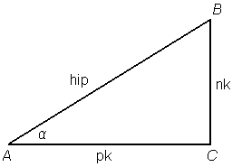
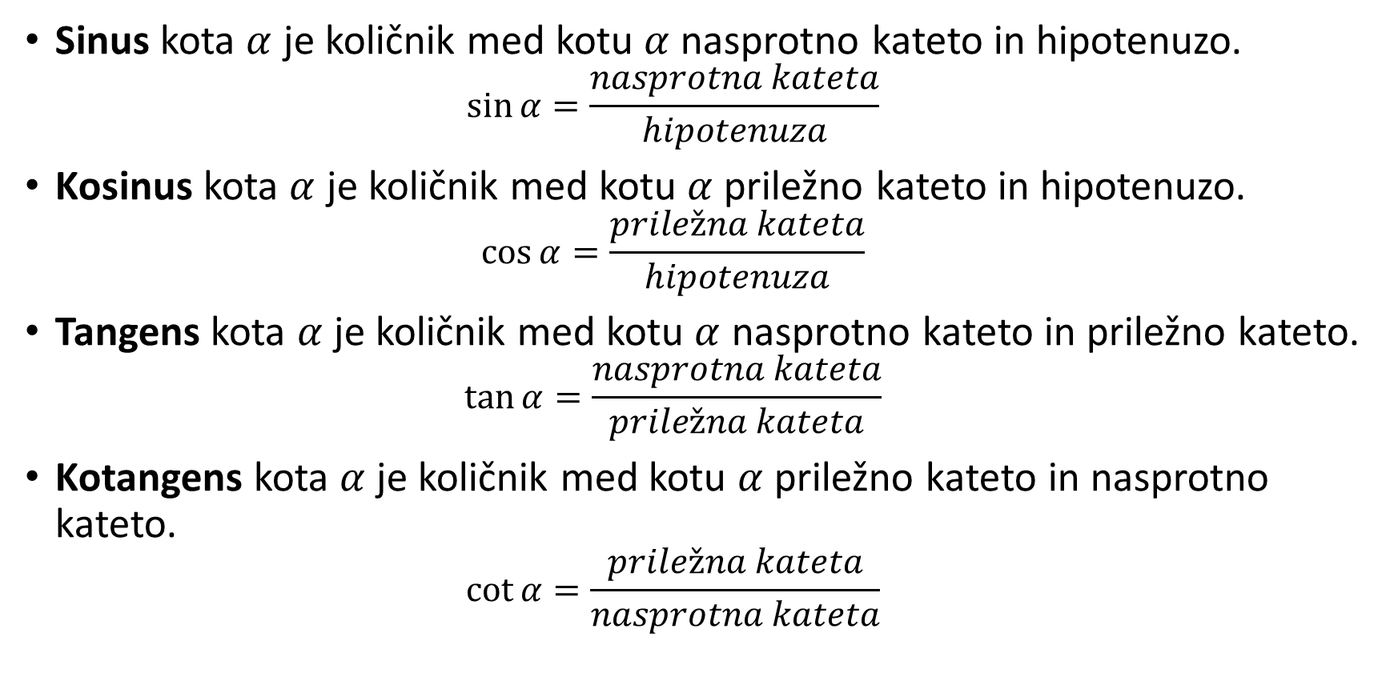
1. 1 KOTNE FUNKCIJE OSTRIH KOTOV
Sinus kota $α$ je količnik med kotu $α$ nasprotno kateto in hipotenuzo.
$$\sin{α}=\frac{nasprotna kateta}{hipotenuza}$$
Kosinus kota $α$ je količnik med kotu $α$ priležno kateto in hipotenuzo.
$$\cos{α}=\frac{priležna kateta}{hipotenuza}$$
Tangens kota $α$ je količnik med kotu $α$ nasprotno kateto in priležno kateto.
$$\tan{α}=\frac{nasprotna kateta}{priležna kateta}$$
Kotangens kota $α$ je količnik med kotu $α$ priležno kateto in nasprotno kateto.
$$\cot{α}=\frac{priležna kateta}{nasprotna kateta}$$

Slide 5
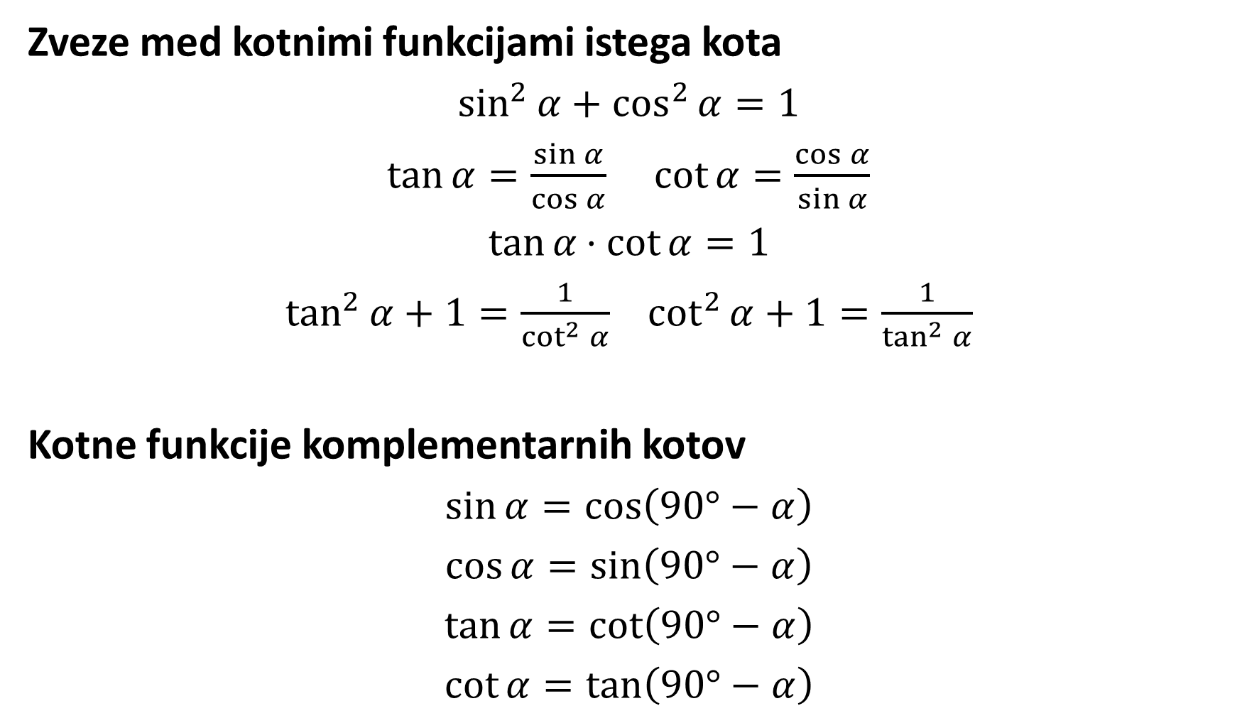
Zveze med kotnimi funkcijami istega kota
$\sin^{2}{α}+\cos^{2}{α}=1$
$\tan{α=\frac{\sin{α}}{\cos{α}}}$ $\cot{α}=\frac{\cos{α}}{\sin{α}}$
$\tan{α}⋅cot{α}=1$
$\tan^{2}{α}+1=\frac{1}{\cot^{2}{α}}$ $\cot^{2}{α}+1=\frac{1}{\tan^{2}{α}}$
Kotne funkcije komplementarnih kotov
$\sin{α}=\cos\left(90°−α\right)$
$\cos{α}=\sin\left(90°−α\right)$
$\tan{α}=\cot\left(90°−α\right)$
$\cot{α}=\tan\left(90°−α\right)$

Slide 6
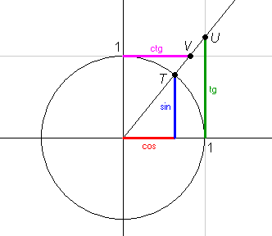
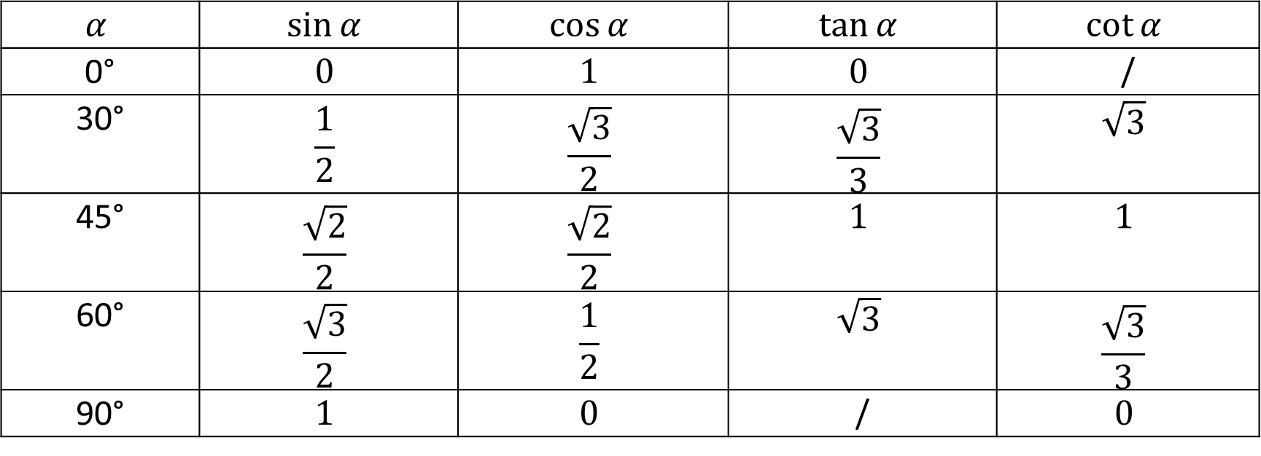
Predstavitev na enotski krožnici
Vrednosti kotnih funkcij za nekatere kote
$$α$$ | $$\sin{α}$$ | $$\cos{α}$$ | $$\tan{α}$$ | $$\cot{α}$$
0° | $$0$$ | $$1$$ | $$0$$ | /
30° | $$\frac{1}{2}$$ | $$\frac{\sqrt{3}}{2}$$ | $$\frac{\sqrt{3}}{3}$$ | $$\sqrt{3}$$
45° | $$\frac{\sqrt{2}}{2}$$ | $$\frac{\sqrt{2}}{2}$$ | $$1$$ | $$1$$
60° | $$\frac{\sqrt{3}}{2}$$ | $$\frac{1}{2}$$ | $$\sqrt{3}$$ | $$\frac{\sqrt{3}}{3}$$
90° | $$1$$ | $$0$$ | / | $$0$$

Slide 7
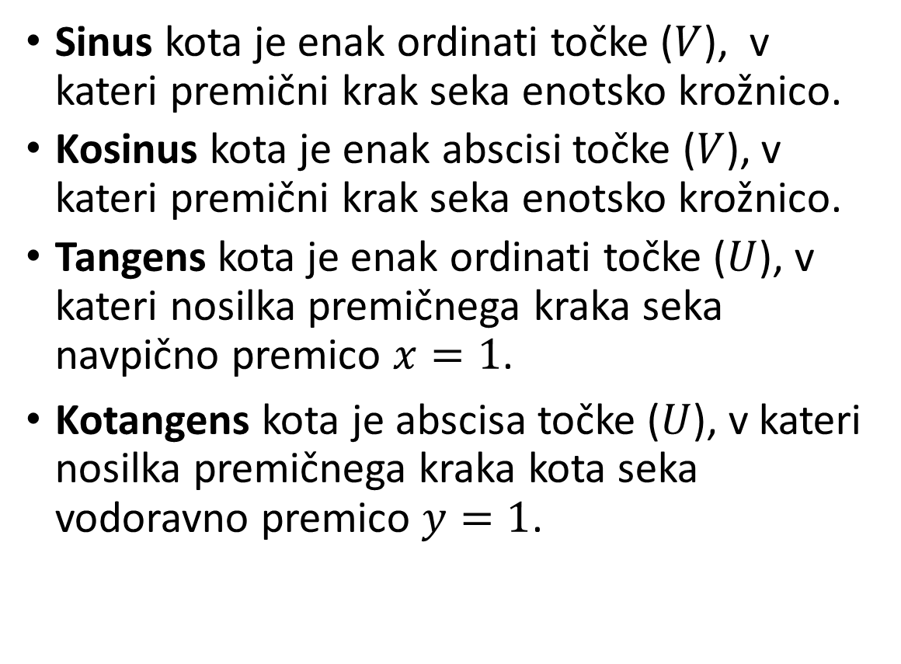
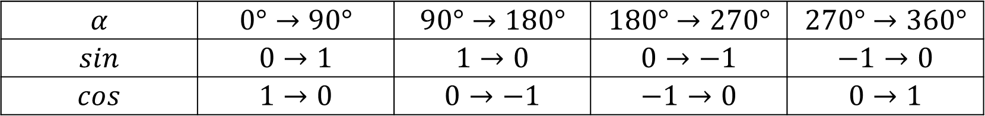
1. 2 KOTNE FUNKCIJE KOTOV DO 360°
Sinus kota je enak ordinati točke ($V$), v kateri premični krak seka enotsko krožnico.
Kosinus kota je enak abscisi točke ($V$), v kateri premični krak seka enotsko krožnico.
Tangens kota je enak ordinati točke ($U$), v kateri nosilka premičnega kraka seka navpično premico $x=1$.
Kotangens kota je abscisa točke ($U$), v kateri nosilka premičnega kraka kota seka vodoravno premico $y=1$.
$$α$$ | $$0°→90°$$ | $$90°→180°$$ | $$180°→270°$$ | $$270°→360°$$
$$sin$$ | $$0→1$$ | $$1→0$$ | $$0→−1$$ | $$−1→0$$
$$cos$$ | $$1→0$$ | $$0→−1$$ | $$−1→0$$ | $$0→1$$

Slide 8
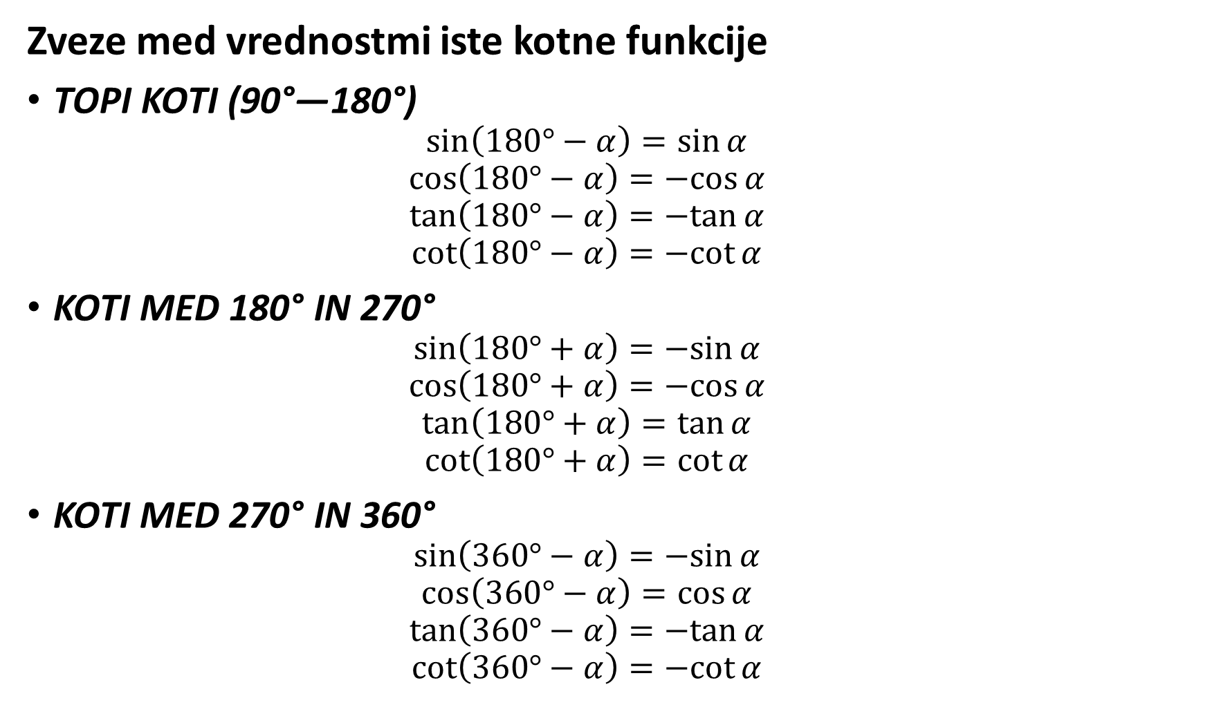
Zveze med vrednostmi iste kotne funkcije
TOPI KOTI (90°—180°)
$$\sin\left(180°−α\right)=\sin{α}$$
$$\cos\left(180°−α\right)=−cos{α}$$
$$\tan\left(180°−α\right)=−tan{α}$$
$$\cot\left(180°−α\right)=−cot{α}$$
KOTI MED 180° IN 270°
$$\sin\left(180°+α\right)=−sin{α}$$
$$\cos\left(180°+α\right)=−cos{α}$$
$$\tan\left(180°+α\right)=\tan{α}$$
$$\cot\left(180°+α\right)=\cot{α}$$
KOTI MED 270° IN 360°
$$\sin\left(360°−α\right)=−sin{α}$$
$$\cos\left(360°−α\right)=\cos{α}$$
$$\tan\left(360°−α\right)=−tan{α}$$
$$\cot\left(360°−α\right)=−cot{α}$$

Slide 9
1. 3 TOČKE, PREMICE IN RAVNINE V PROSTORU
Tri nekolinearne točke določajo natanko eno ravnino.
Ravnina je enolično določena:
s premico in točko, ki ne leži na tej premici,
z dvema sekajočima se premicama,
z dvema različnima vzporednicama.
Točke, ki ležijo v isti ravnini, imenujemo koplanarne točke. Točke, ki ne ležijo v isti ravnini, imenujemo nekoplanarne točke.
Premica, ki ima z ravnino skupni dve različni točki, leži v tej ravnini.
Presek dveh različnih ravnin, ki imata skupno vsaj eno točko, je premica.
Ravnina razdeli prostor na dva polprostora. Dana ravnina je njun rob.

Slide 10
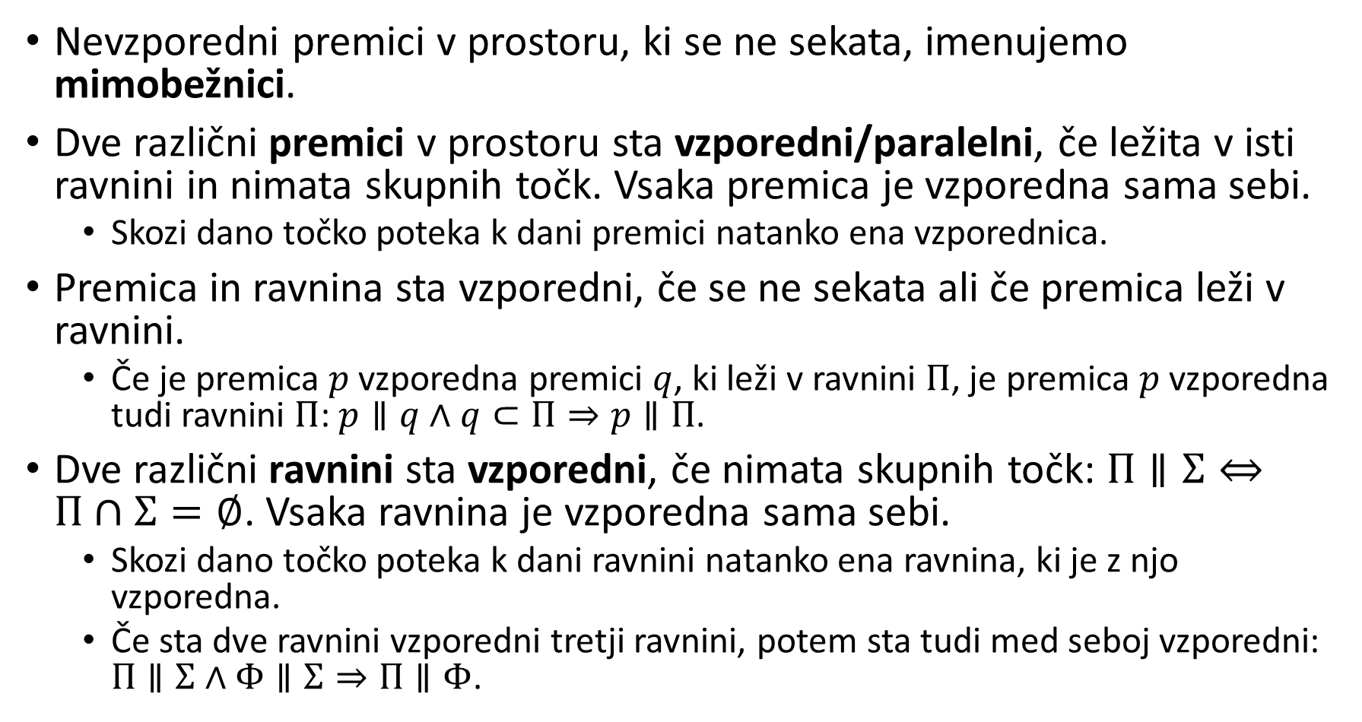
1. 4 VZPOREDNOST V PROSTORU
Nevzporedni premici v prostoru, ki se ne sekata, imenujemo mimobežnici.
Dve različni premici v prostoru sta vzporedni/paralelni, če ležita v isti ravnini in nimata skupnih točk. Vsaka premica je vzporedna sama sebi.
Skozi dano točko poteka k dani premici natanko ena vzporednica.
Premica in ravnina sta vzporedni, če se ne sekata ali če premica leži v ravnini.
Če je premica $p$ vzporedna premici $q$, ki leži v ravnini $Π$, je premica $p$ vzporedna tudi ravnini $Π$: $p∥q∧q⊂Π⇒p∥Π$.
Dve različni ravnini sta vzporedni, če nimata skupnih točk: $Π∥Σ⇔Π∩Σ=∅$. Vsaka ravnina je vzporedna sama sebi.
Skozi dano točko poteka k dani ravnini natanko ena ravnina, ki je z njo vzporedna.
Če sta dve ravnini vzporedni tretji ravnini, potem sta tudi med seboj vzporedni: $Π∥Σ∧Φ∥Σ⇒Π∥Φ$.

Slide 11
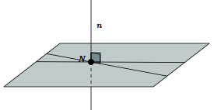
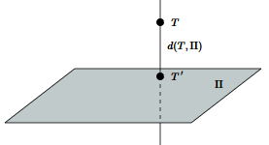
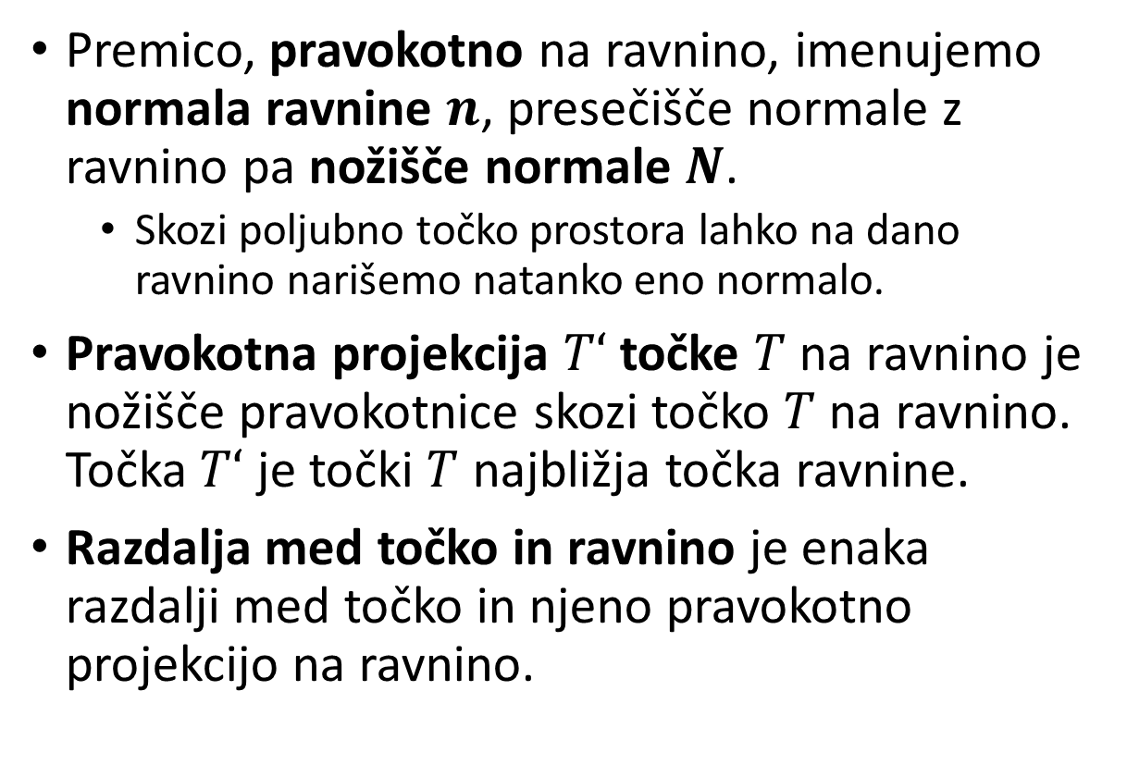
1. 5 PRAVOKOTNA PROJEKCIJA IN KOTI V PROSTORU
Premico, pravokotno na ravnino, imenujemo normala ravnine $n$, presečišče normale z ravnino pa nožišče normale $N$.
Skozi poljubno točko prostora lahko na dano ravnino narišemo natanko eno normalo.
Pravokotna projekcija $T‘$ točke $T$ na ravnino je nožišče pravokotnice skozi točko $T$ na ravnino. Točka $T‘$ je točki $T$ najbližja točka ravnine.
Razdalja med točko in ravnino je enaka razdalji med točko in njeno pravokotno projekcijo na ravnino.

Slide 12
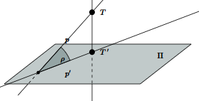
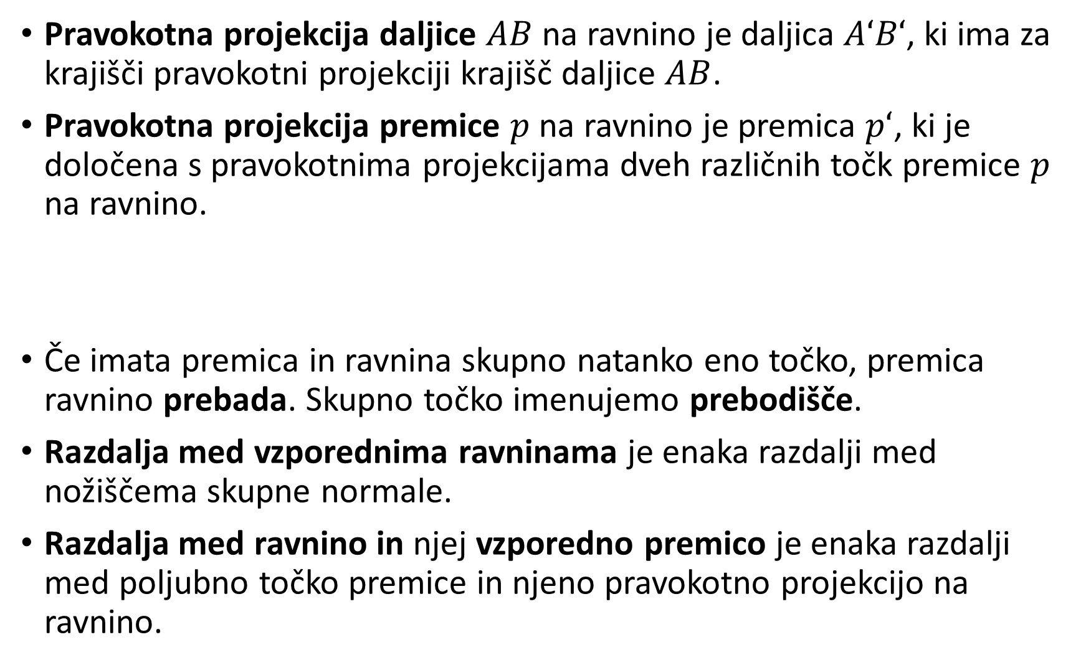
Pravokotna projekcija daljice $AB$ na ravnino je daljica $A‘B‘$, ki ima za krajišči pravokotni projekciji krajišč daljice $AB$.
Pravokotna projekcija premice $p$ na ravnino je premica $p‘$, ki je določena s pravokotnima projekcijama dveh različnih točk premice $p$ na ravnino.
Če imata premica in ravnina skupno natanko eno točko, premica ravnino prebada. Skupno točko imenujemo prebodišče.
Razdalja med vzporednima ravninama je enaka razdalji med nožiščema skupne normale.
Razdalja med ravnino in njej vzporedno premico je enaka razdalji med poljubno točko premice in njeno pravokotno projekcijo na ravnino.

Slide 13
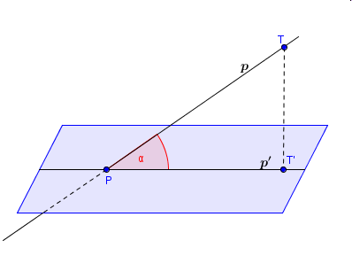
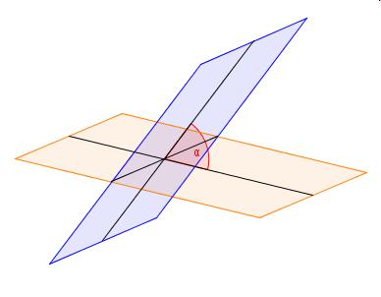
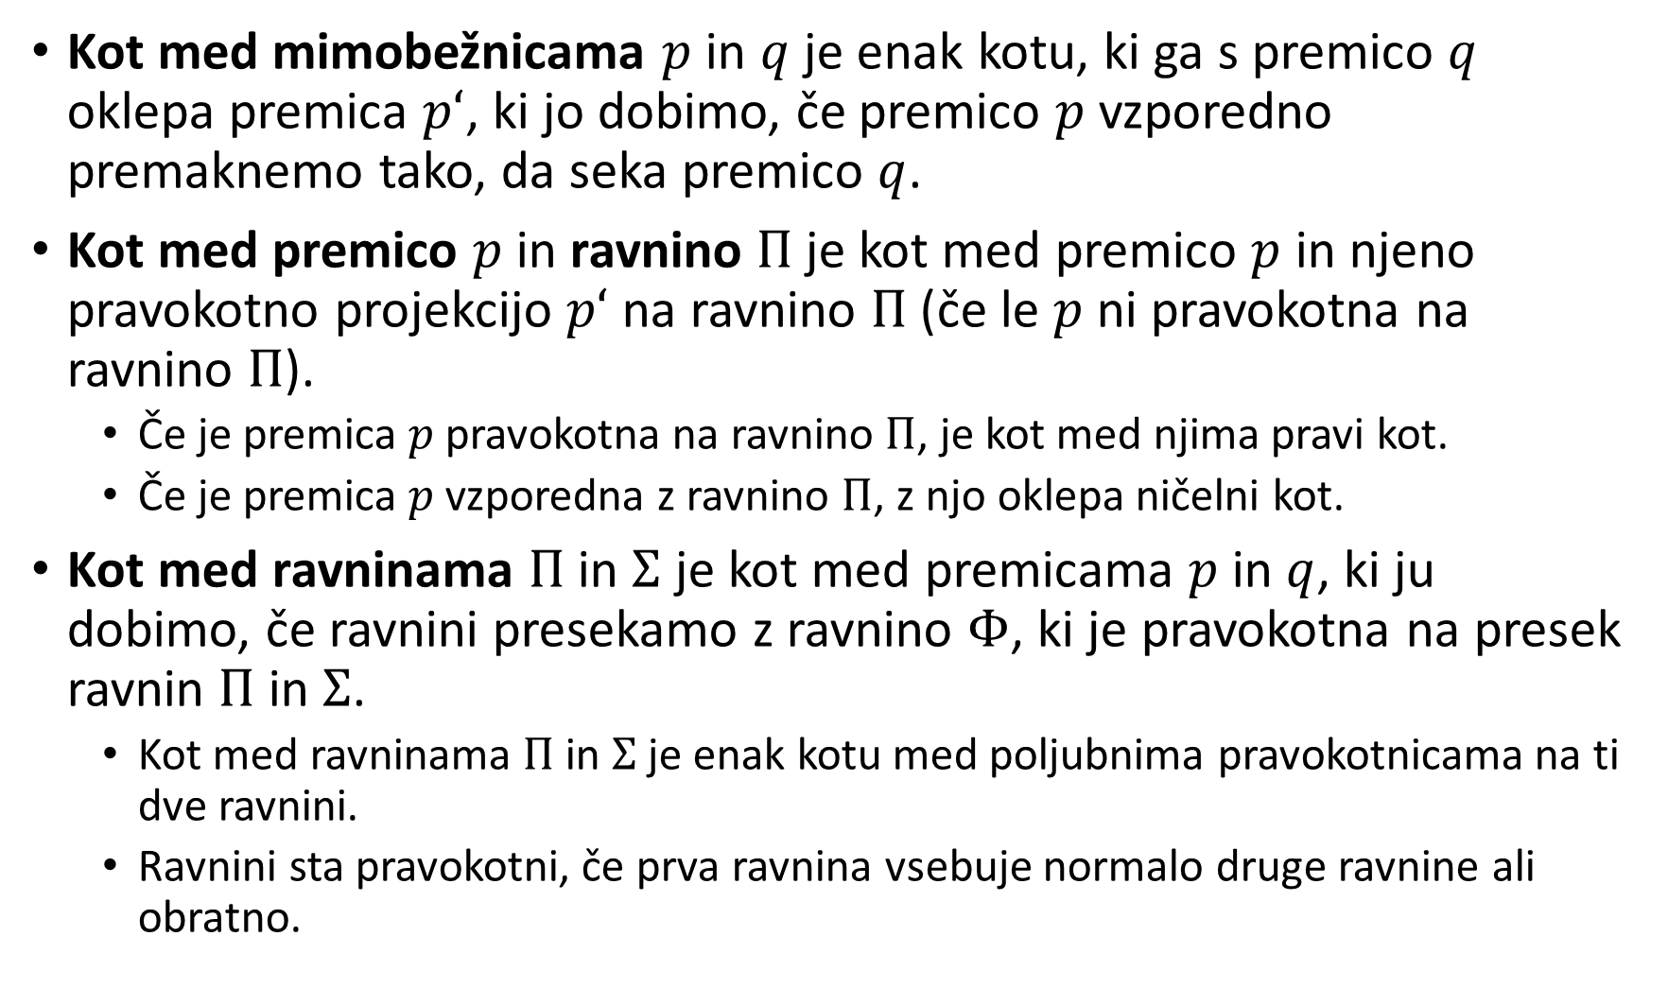
Kot med mimobežnicama $p$ in $q$ je enak kotu, ki ga s premico $q$ oklepa premica $p‘$, ki jo dobimo, če premico $p$ vzporedno premaknemo tako, da seka premico $q$.
Kot med premico $p$ in ravnino $Π$ je kot med premico $p$ in njeno pravokotno projekcijo $p‘$ na ravnino $Π$ (če le $p$ ni pravokotna na ravnino $Π$).
Če je premica $p$ pravokotna na ravnino $Π$, je kot med njima pravi kot.
Če je premica $p$ vzporedna z ravnino $Π$, z njo oklepa ničelni kot.
Kot med ravninama $Π$ in $Σ$ je kot med premicama $p$ in $q$, ki ju dobimo, če ravnini presekamo z ravnino $Φ$, ki je pravokotna na presek ravnin $Π$ in $Σ$.
Kot med ravninama $Π$ in $Σ$ je enak kotu med poljubnima pravokotnicama na ti dve ravnini.
Ravnini sta pravokotni, če prva ravnina vsebuje normalo druge ravnine ali obratno.

Slide 14
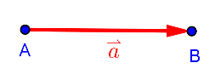
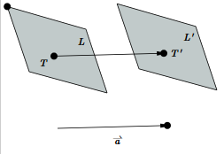
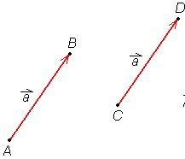
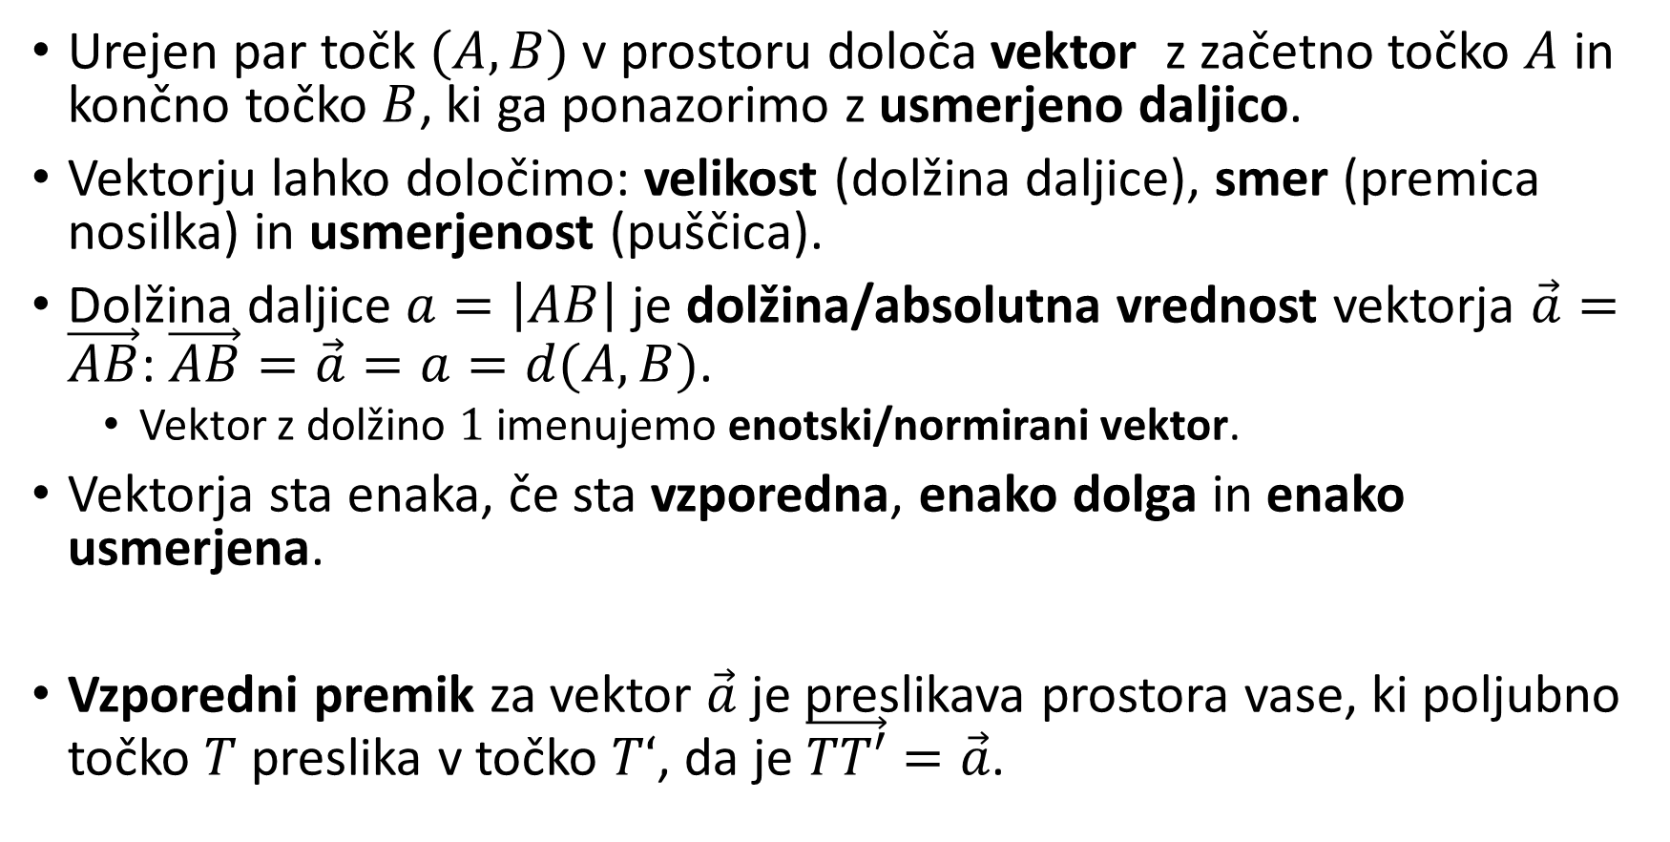
1. 6 DEFINICIJA VEKTORJA
Urejen par točk $(A,B)$v prostoru določa vektor z začetno točko $A$ in končno točko $B$, ki ga ponazorimo z usmerjeno daljico.
Vektorju lahko določimo: velikost (dolžina daljice), smer (premica nosilka) in usmerjenost (puščica).
Dolžina daljice $a=\left|AB\right|$ je dolžina/absolutna vrednost vektorja $\vec{a}=\vec{AB}$: $\vec{AB}=\vec{a}=a=d(A,B)$.
Vektor z dolžino $1$ imenujemo enotski/normirani vektor.
Vektorja sta enaka, če sta vzporedna, enako dolga in enako usmerjena.
Vzporedni premik za vektor $\vec{a}$ je preslikava prostora vase, ki poljubno točko $T$ preslika v točko $T‘$, da je $\vec{TT′}=\vec{a}$.

Slide 15
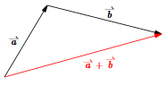
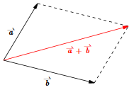
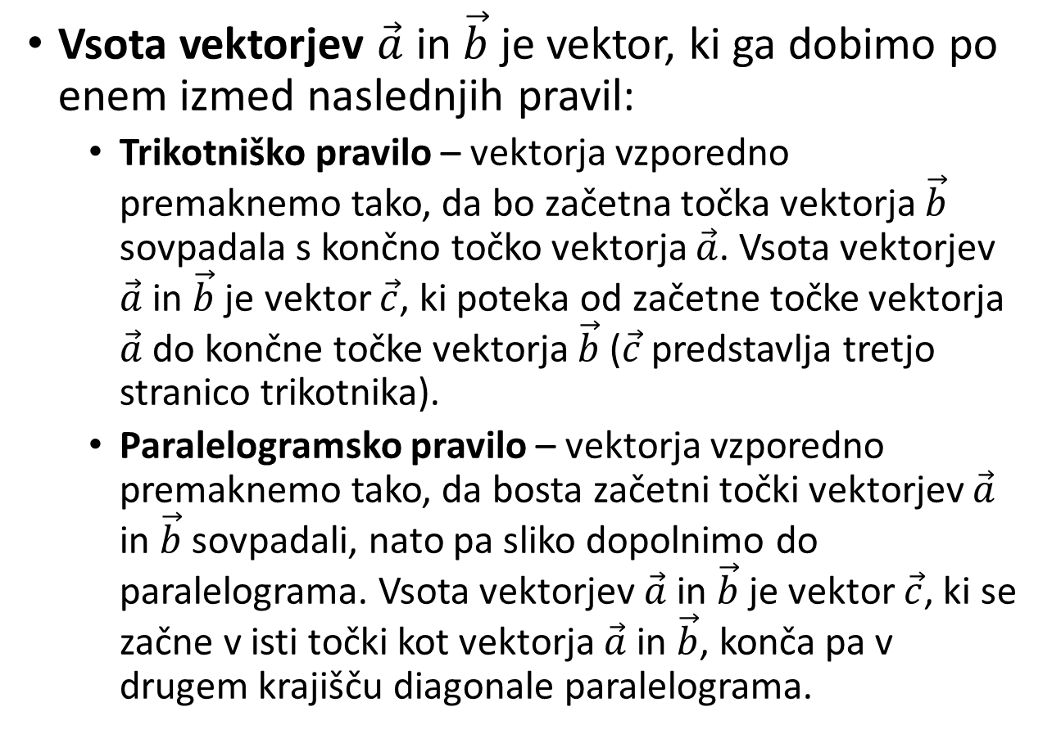
1. 7 VSOTA IN RAZLIKA VEKTORJEV
Vsota vektorjev $\vec{a}$ in $\vec{b}$ je vektor, ki ga dobimo po enem izmed naslednjih pravil:
Trikotniško pravilo – vektorja vzporedno premaknemo tako, da bo začetna točka vektorja $\vec{b}$ sovpadala s končno točko vektorja $\vec{a}$. Vsota vektorjev $\vec{a}$ in $\vec{b}$ je vektor $\vec{c}$, ki poteka od začetne točke vektorja $\vec{a}$ do končne točke vektorja $\vec{b}$ ($\vec{c}$ predstavlja tretjo stranico trikotnika).
Paralelogramsko pravilo – vektorja vzporedno premaknemo tako, da bosta začetni točki vektorjev $\vec{a}$ in $\vec{b}$ sovpadali, nato pa sliko dopolnimo do paralelograma. Vsota vektorjev $\vec{a}$ in $\vec{b}$ je vektor $\vec{c}$, ki se začne v isti točki kot vektorja $\vec{a}$ in $\vec{b}$, konča pa v drugem krajišču diagonale paralelograma.

Slide 16
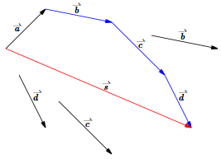
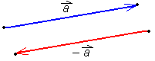
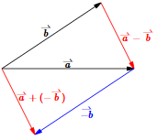
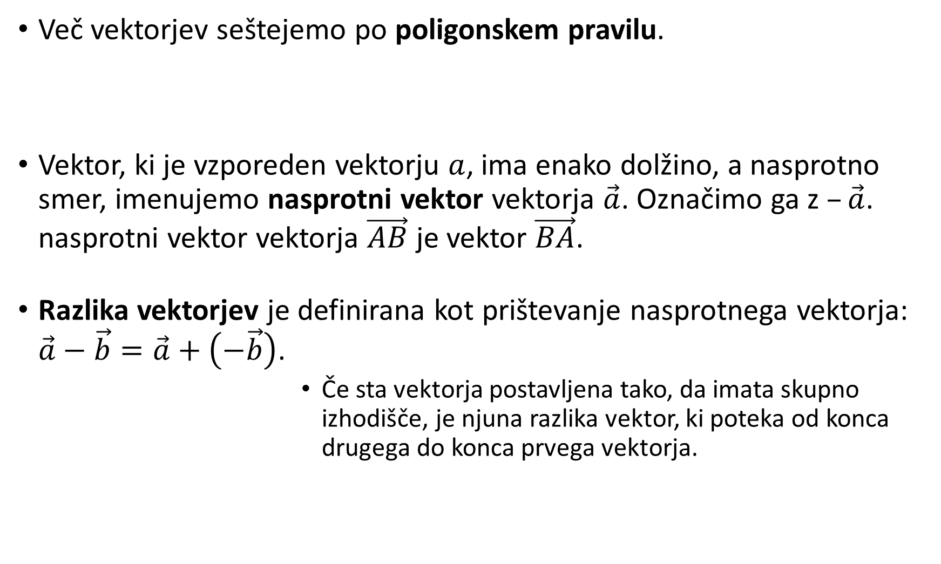
Več vektorjev seštejemo po poligonskem pravilu.
Vektor, ki je vzporeden vektorju $a$, ima enako dolžino, a nasprotno smer, imenujemo nasprotni vektor vektorja $\vec{a}$. Označimo ga z $–\vec{a}$. nasprotni vektor vektorja $\vec{AB}$ je vektor $\vec{BA}$.
Razlika vektorjev je definirana kot prištevanje nasprotnega vektorja: $\vec{a}−\vec{b}=\vec{a}+\left(−\vec{b}\right)$.
Če sta vektorja postavljena tako, da imata skupno izhodišče, je njuna razlika vektor, ki poteka od konca drugega do konca prvega vektorja.

Slide 17
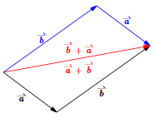
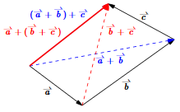
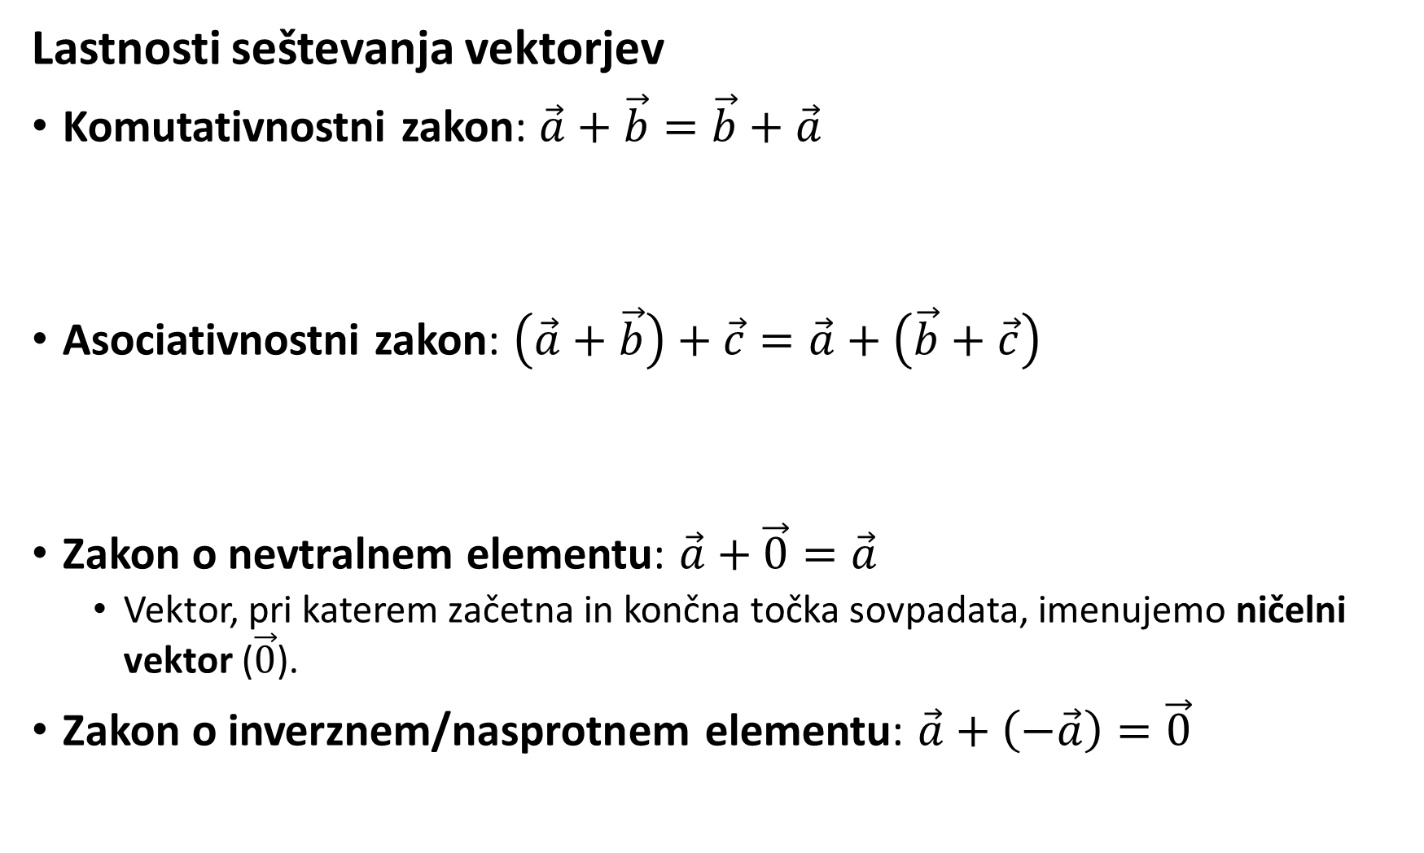
Lastnosti seštevanja vektorjev
Komutativnostni zakon: $\vec{a}+\vec{b}=\vec{b}+\vec{a}$
Asociativnostni zakon: $\left(\vec{a}+\vec{b}\right)+\vec{c}=\vec{a}+\left(\vec{b}+\vec{c}\right)$
Zakon o nevtralnem elementu: $\vec{a}+\vec{0}=\vec{a}$
Vektor, pri katerem začetna in končna točka sovpadata, imenujemo ničelni vektor ($\vec{0}$).
Zakon o inverznem/nasprotnem elementu: $\vec{a}+\left(−\vec{a}\right)=\vec{0}$

Slide 18
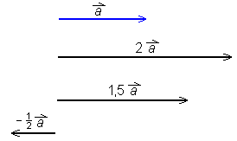
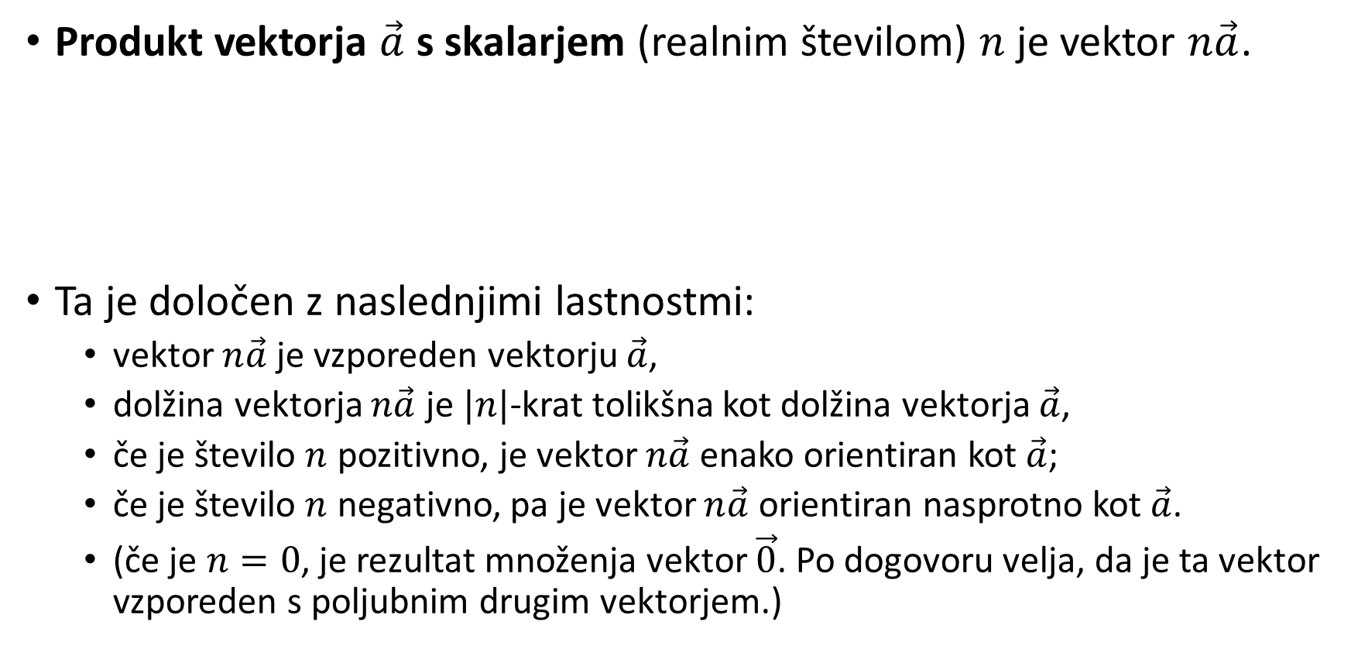
1. 8 PRODUKT VEKTORJA S SKALARJEM
Produkt vektorja $\vec{a}$ s skalarjem (realnim številom) $n$ je vektor $n\vec{a}$.
Ta je določen z naslednjimi lastnostmi:
vektor $n\vec{a}$ je vzporeden vektorju $\vec{a}$,
dolžina vektorja $n\vec{a}$ je $|n|$-krat tolikšna kot dolžina vektorja $\vec{a}$,
če je število $n$ pozitivno, je vektor $n\vec{a}$ enako orientiran kot $\vec{a}$;
če je število $n$ negativno, pa je vektor $n\vec{a}$ orientiran nasprotno kot $\vec{a}$.
(če je $n=0$, je rezultat množenja vektor $\vec{0}$. Po dogovoru velja, da je ta vektor vzporeden s poljubnim drugim vektorjem.)

Slide 19
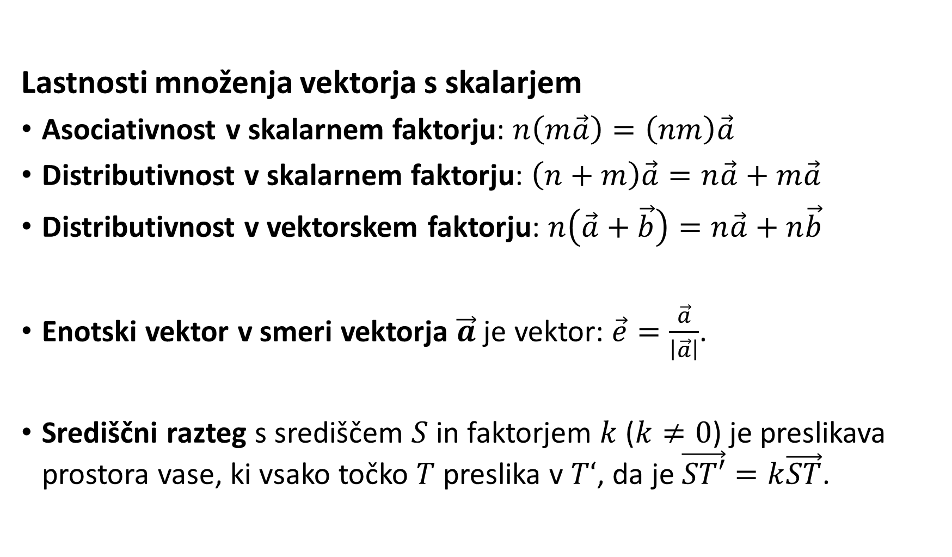
Lastnosti množenja vektorja s skalarjem
Asociativnost v skalarnem faktorju: $n\left(m\vec{a}\right)=\left(nm\right)\vec{a}$
Distributivnost v skalarnem faktorju: $\left(n+m\right)\vec{a}=n\vec{a}+m\vec{a}$
Distributivnost v vektorskem faktorju: $n\left(\vec{a}+\vec{b}\right)=n\vec{a}+n\vec{b}$
Enotski vektor v smeri vektorja $\vec{a}$ je vektor: $\vec{e}=\frac{\vec{a}}{\left|\vec{a}\right|}$.
Središčni razteg s središčem $S$ in faktorjem $k$ ($k≠0$) je preslikava prostora vase, ki vsako točko $T$ preslika v $T‘$, da je $\vec{ST′}=k\vec{ST}$.

Slide 20
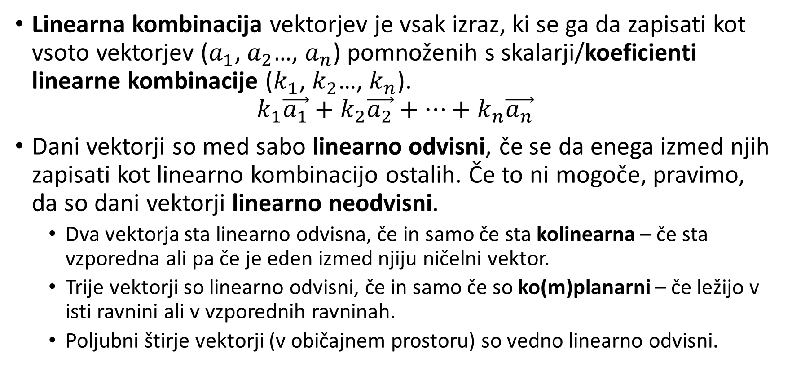
1. 9 LINEARNA KOMBINACIJA VEKTORJEV
Linearna kombinacija vektorjev je vsak izraz, ki se ga da zapisati kot vsoto vektorjev ($a_{1}$, $a_{2}$…, $a_{n}$) pomnoženih s skalarji/koeficienti linearne kombinacije ($k_{1}$, $k_{2}$…, $k_{n}$).
$$k_{1}\vec{a_{1}}+k_{2}\vec{a_{2}}+⋯+k_{n}\vec{a_{n}}$$
Dani vektorji so med sabo linearno odvisni, če se da enega izmed njih zapisati kot linearno kombinacijo ostalih. Če to ni mogoče, pravimo, da so dani vektorji linearno neodvisni.
Dva vektorja sta linearno odvisna, če in samo če sta kolinearna – če sta vzporedna ali pa če je eden izmed njiju ničelni vektor.
Trije vektorji so linearno odvisni, če in samo če so ko(m)planarni – če ležijo v isti ravnini ali v vzporednih ravninah.
Poljubni štirje vektorji (v običajnem prostoru) so vedno linearno odvisni.

Slide 21
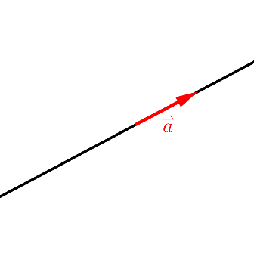
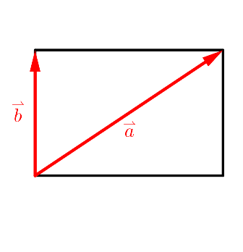
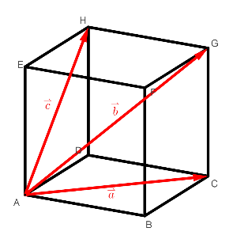
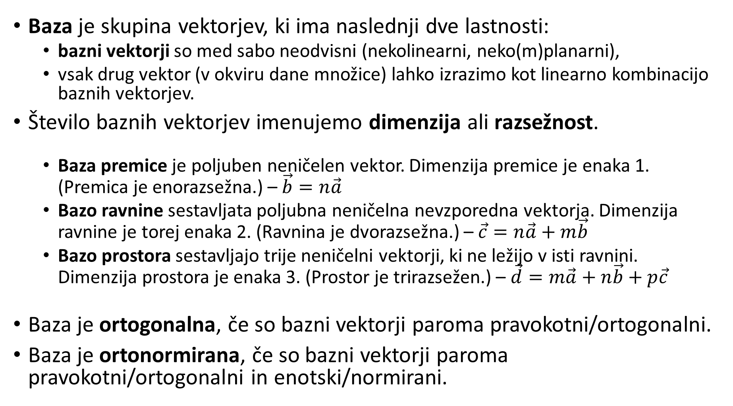
Baza je skupina vektorjev, ki ima naslednji dve lastnosti:
bazni vektorji so med sabo neodvisni (nekolinearni, neko(m)planarni),
vsak drug vektor (v okviru dane množice) lahko izrazimo kot linearno kombinacijo baznih vektorjev.
Število baznih vektorjev imenujemo dimenzija ali razsežnost.
Baza premice je poljuben neničelen vektor. Dimenzija premice je enaka 1. (Premica je enorazsežna.) – $\vec{b}=n\vec{a}$
Bazo ravnine sestavljata poljubna neničelna nevzporedna vektorja. Dimenzija ravnine je torej enaka 2. (Ravnina je dvorazsežna.) – $\vec{c}=n\vec{a}+m\vec{b}$
Bazo prostora sestavljajo trije neničelni vektorji, ki ne ležijo v isti ravnini. Dimenzija prostora je enaka 3. (Prostor je trirazsežen.) – $\vec{d}=m\vec{a}+n\vec{b}+p\vec{c}$
Baza je ortogonalna, če so bazni vektorji paroma pravokotni/ortogonalni.
Baza je ortonormirana, če so bazni vektorji paroma pravokotni/ortogonalni in enotski/normirani.

Slide 22
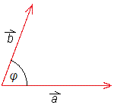
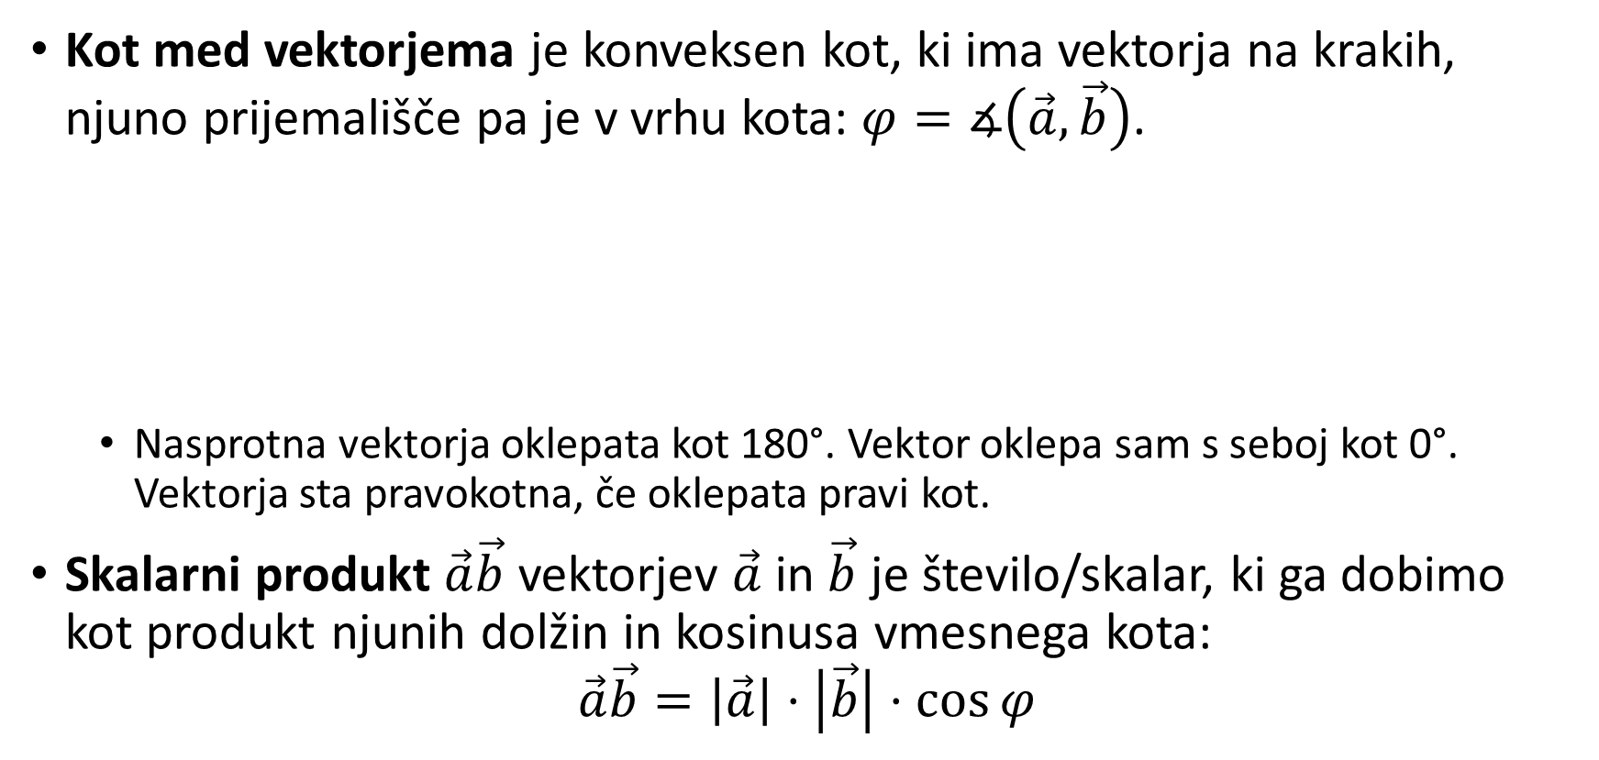
1. 10 SKALARNI PRODUKT
Kot med vektorjema je konveksen kot, ki ima vektorja na krakih, njuno prijemališče pa je v vrhu kota: $φ=∡\left(\vec{a},\vec{b}\right)$.
Nasprotna vektorja oklepata kot 180°. Vektor oklepa sam s seboj kot 0°. Vektorja sta pravokotna, če oklepata pravi kot.
Skalarni produkt $\vec{a}\vec{b}$ vektorjev $\vec{a}$ in $\vec{b}$ je število/skalar, ki ga dobimo kot produkt njunih dolžin in kosinusa vmesnega kota:
$$\vec{a}\vec{b}=\left|\vec{a}\right|⋅\left|\vec{b}\right|⋅\cos{φ}$$

Slide 23
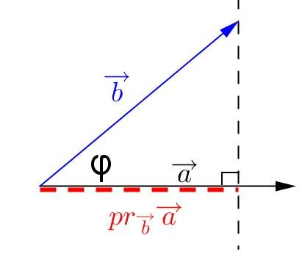
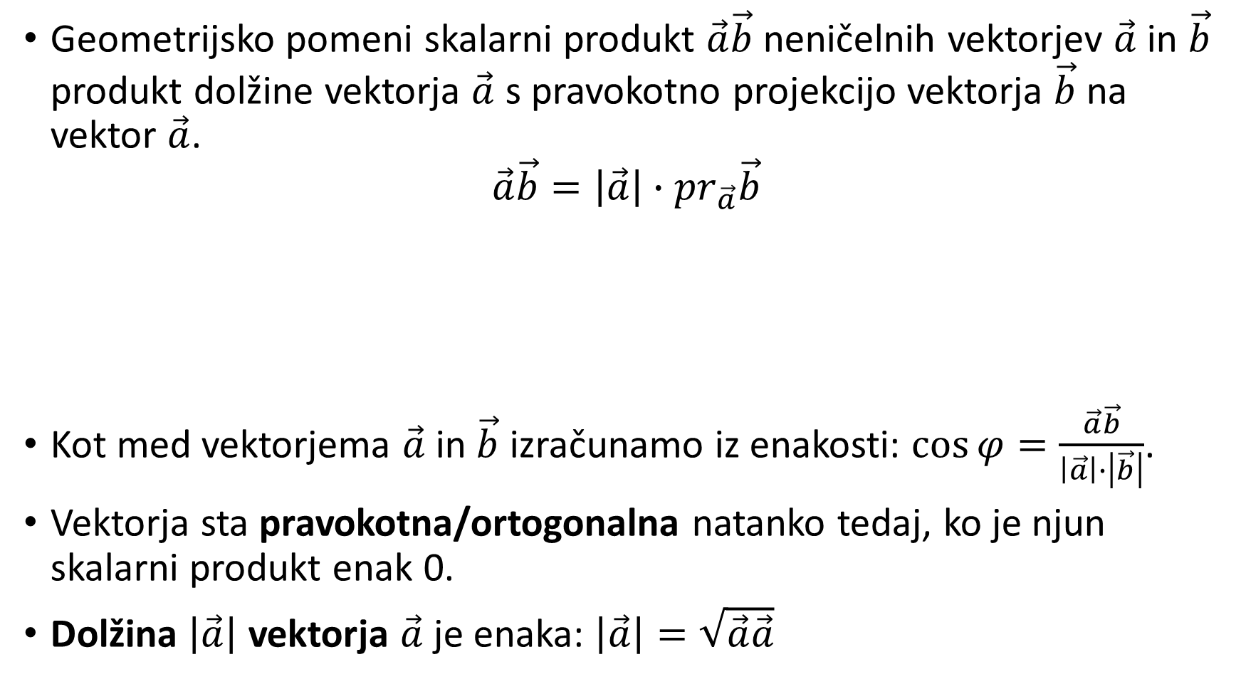
Geometrijsko pomeni skalarni produkt $\vec{a}\vec{b}$ neničelnih vektorjev $\vec{a}$ in $\vec{b}$ produkt dolžine vektorja $\vec{a}$ s pravokotno projekcijo vektorja $\vec{b}$ na vektor $\vec{a}$.
$$\vec{a}\vec{b}=\left|\vec{a}\right|∙{pr}_{\vec{a}}\vec{b}$$
Kot med vektorjema $\vec{a}$ in $\vec{b}$ izračunamo iz enakosti: $\cos{φ}=\frac{\vec{a}\vec{b}}{\left|\vec{a}\right|∙\left|\vec{b}\right|}$.
Vektorja sta pravokotna/ortogonalna natanko tedaj, ko je njun skalarni produkt enak 0.
Dolžina $\left|\vec{a}\right|$ vektorja $\vec{a}$ je enaka: $\left|\vec{a}\right|=\sqrt{\vec{a}\vec{a}}$

Slide 24
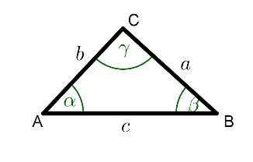
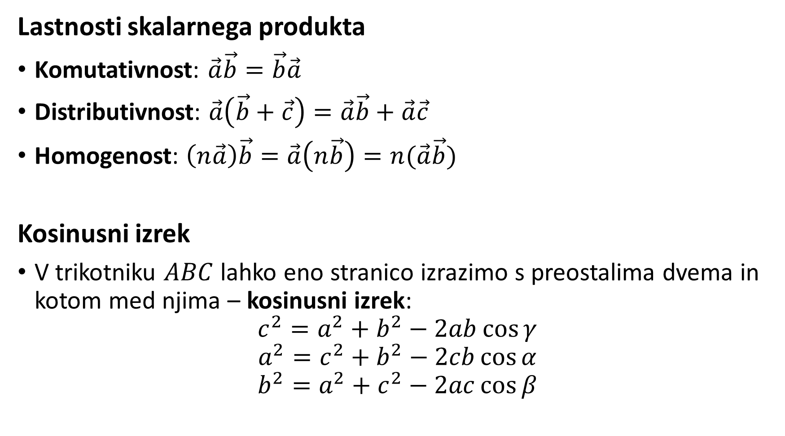
Lastnosti skalarnega produkta
Komutativnost: $\vec{a}\vec{b}=\vec{b}\vec{a}$
Distributivnost: $\vec{a}\left(\vec{b}+\vec{c}\right)=\vec{a}\vec{b}+\vec{a}\vec{c}$
Homogenost: $\left(n\vec{a}\right)\vec{b}=\vec{a}\left(n\vec{b}\right)=n(\vec{a}\vec{b})$
Kosinusni izrek
V trikotniku $ABC$ lahko eno stranico izrazimo s preostalima dvema in kotom med njima – kosinusni izrek:
$$c^{2}=a^{2}+b^{2}−2ab\cos{γ}$$
$$a^{2}=c^{2}+b^{2}−2cb\cos{α}$$
$$b^{2}=a^{2}+c^{2}−2ac\cos{β}$$

Slide 25
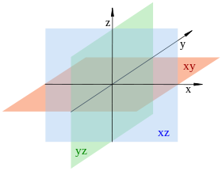
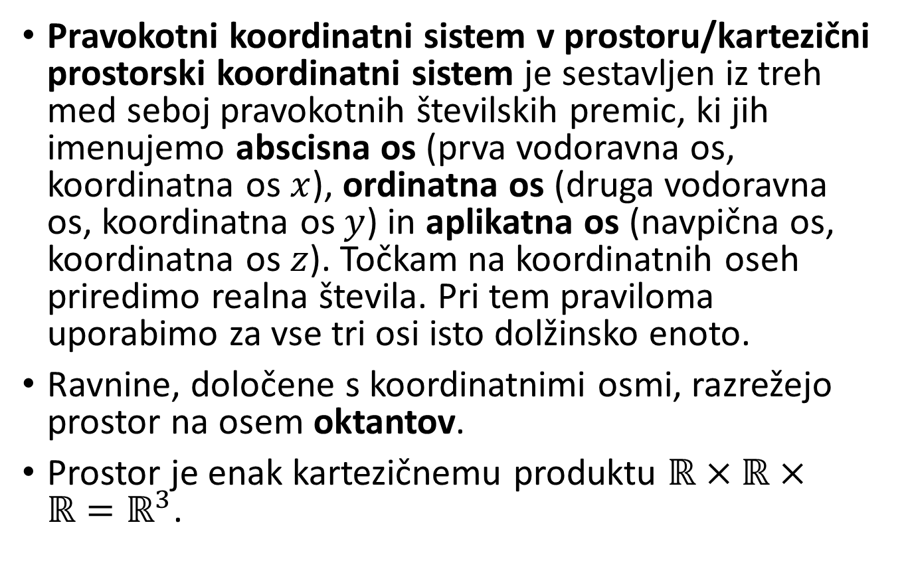
1. 11 PRAVOKOTNI KOORDINATNI SISTEM V PROSTORU
Pravokotni koordinatni sistem v prostoru/kartezični prostorski koordinatni sistem je sestavljen iz treh med seboj pravokotnih številskih premic, ki jih imenujemo abscisna os (prva vodoravna os, koordinatna os $x$), ordinatna os (druga vodoravna os, koordinatna os $y$) in aplikatna os (navpična os, koordinatna os $z$). Točkam na koordinatnih oseh priredimo realna števila. Pri tem praviloma uporabimo za vse tri osi isto dolžinsko enoto.
Ravnine, določene s koordinatnimi osmi, razrežejo prostor na osem oktantov.
Prostor je enak kartezičnemu produktu $ℝ×ℝ×ℝ=ℝ^{3}$.

Slide 26
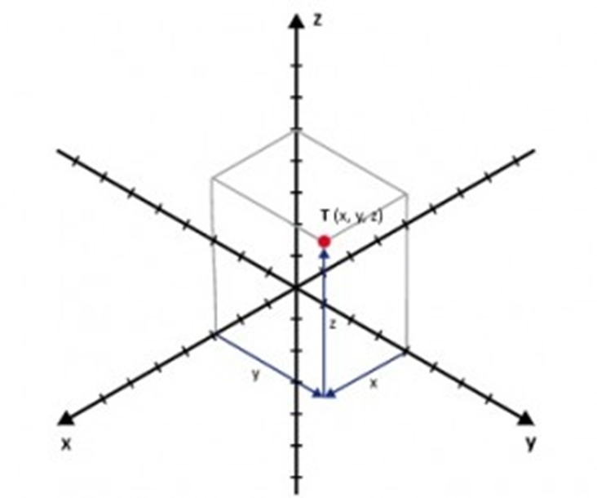
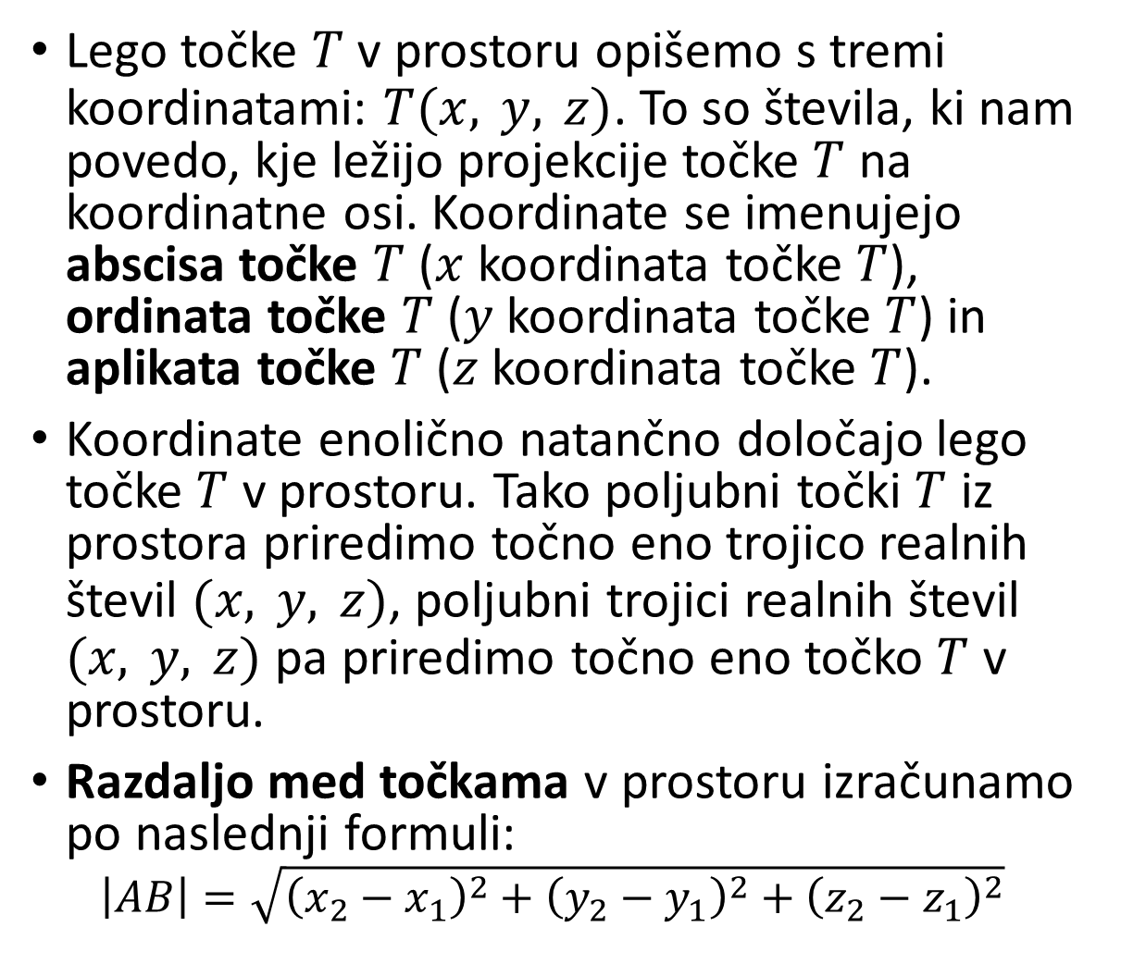
Lego točke $T$ v prostoru opišemo s tremi koordinatami: $T(x, y, z)$. To so števila, ki nam povedo, kje ležijo projekcije točke $T$ na koordinatne osi. Koordinate se imenujejo abscisa točke $T$ ($x$ koordinata točke $T$), ordinata točke $T$ ($y$koordinata točke $T$) in aplikata točke $T$ ($z$ koordinata točke $T$).
Koordinate enolično natančno določajo lego točke $T$ v prostoru. Tako poljubni točki $T$ iz prostora priredimo točno eno trojico realnih števil $(x, y, z)$, poljubni trojici realnih števil $(x, y, z)$ pa priredimo točno eno točko $T$ v prostoru.
Razdaljo med točkama v prostoru izračunamo po naslednji formuli:
$$\left|AB\right|=\sqrt{{\left(x_{2}−x_{1}\right)}^{2}+{\left(y_{2}−y_{1}\right)}^{2}+{\left(z_{2}−z_{1}\right)}^{2}}$$

Slide 27
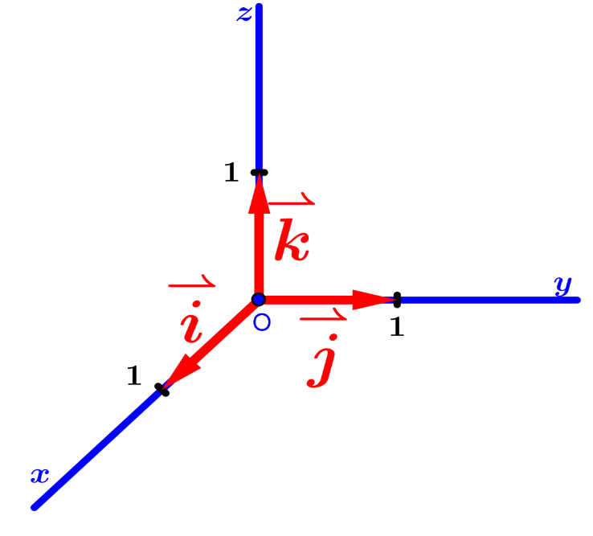

1. 12 VEKTORJI V PRAVOKOTNEM KOORDINATNEM SISTEMU
Trije nekomplanarni vektorji tvorijo ortonormirano bazo prostora, če so normirani/enotski in paroma ortogonalni/pravokotni. V pravokotnem koordinatnem sistemu z osmi x, y in z navadno vzamemo za bazo enotske vektorje $\vec{i}$, $\vec{j}$ in $\vec{k}$ na oseh.
Vektorja $\vec{i}$ in $\vec{j}$ tvorita ortonormirano bazo ravnine xy/standardno bazo, vektorji $\vec{i}$, $\vec{j}$ in $\vec{k}$ pa ortonormirano bazo prostora.

Slide 28


Vsak vektor v prostoru lahko enolično zapišemo kot linearno kombinacijo vektorjev $\vec{i}$, $\vec{j}$ in $\vec{k}$:
$$\vec{a}=a_{1}\vec{i}+a_{2}\vec{j}+a_{3}\vec{k}=\left(a_{1},a_{2},a_{3}\right); a_{1},a_{2},a_{3}∈ℝ$$
Števila $a_{1},a_{2},a_{3}$ imenujemo komponente vektorja $\vec{a}$.
Zapis baznih vektorjev s komponentami:
$$\vec{i}=\left(1,0,0\right) \vec{j}=\left(0,1,0\right) \vec{k}=\left(0,0,1\right)$$
Krajevni vektor $\vec{r_{A}}$ točke $A$ je vektor, ki ima začetno točko v izhodišču koordinatnega sistema, končno točko pa v točki $A$. V ortonormirani bazi $\left\{\vec{i},\vec{j},\vec{k}\right\}$ so komponente krajevnega vektorja $\vec{r_{A}}$ enake koordinatam točke $A\left(a_{1},a_{2},a_{3}\right).$
$$\vec{r_{A}}=(a_{1},a_{2},a_{3})$$

Slide 29

Za vektorja $\vec{a}=\left(a_{1},a_{2},a_{3}\right)$ in $\vec{b}=\left(b_{1},b_{2},b_{3}\right)$ v ortonormirani bazi izračunamo:
vsoto: $\vec{a}+\vec{b}=\left(a_{1}+b_{1},a_{2}+b_{2},a_{3}+b_{3}\right)$
razliko: $\vec{a}−\vec{b}=\left(a_{1}−b_{1},a_{2}−b_{2},a_{3}−b_{3}\right)$
produkt vektorja s skalarjem: $n\vec{a}=\left(na_{1},na_{2},na_{3}\right)$
skalarni produkt: $\vec{a}\vec{b}=a_{1}b_{1}+a_{2}b_{2}+a_{3}b_{3}$
dolžino vektorja: $\left|\vec{a}\right|=\sqrt{{\left(a_{1}\right)}^{2}+{\left(a_{2}\right)}^{2}+{\left(a_{3}\right)}^{2}}$
Vektor $\vec{AB}$ lahko zapišemo s krajevnima vektorjema točk $A\left(a_{1},a_{2},a_{3}\right)$ in $B\left(b_{1},b_{2},b_{3}\right)$:
$$\vec{AB}=\vec{r_{B}}−\vec{r_{A}}=\left(b_{1}−a_{1},b_{2}−a_{2},b_{3}−a_{3}\right)$$
Če je točka $S$ razpolovišče daljice $AB$, lahko krajevni vektor točke $S$ izračunamo po pravilu:
$$\vec{r_{S}}=\frac{1}{2}\left(\vec{r_{A}}+\vec{r_{B}}\right)=\left(\frac{a_{1}+b_{1}}{2},\frac{a_{2}+b_{2}}{2},\frac{a_{3}+b_{3}}{2}\right)$$

Slide 30


*1. 13 VEKTORSKI PRODUKT
Vektorski produkt je računska operacija, ki ima za podatka vektorja $\vec{a}$ in $\vec{b}$, za rezultat pa vektor, ki ga označimo $\vec{a}×\vec{b}$ in je določen z naslednjimi pravili:
Vektor $\vec{a}×\vec{b}$ je pravokoten na vektor $\vec{a}$ in na vektor $\vec{b}$.
Dolžina vektorja $\vec{a}×\vec{b}$ je enaka ploščini paralelograma, ki ga določata vektorja in $\vec{a}$ in $\vec{b}$, če ju narišemo iz skupne začetne točke: $\left|\vec{a}×\vec{b}\right|=\left|\vec{a}\right|∙\left|\vec{b}\right|∙\sin{φ}$
Orientacija vektorja $\vec{a}×\vec{b}$ je določena s pravilom desne roke (če spodnji del desne roke zasukamo z dlanjo naprej po krajši poti od vektorja $\vec{a}$ do vektorja $\vec{b}$, potem palec kaže v smeri vektorskega produkta).

Slide 31

Vektorja sta kolinearna natanko takrat, kadar je njun vektorski produkt enak $\vec{0}$.
Za bazne vektorje $\vec{i}$, $\vec{j}$ in $\vec{k}$ velja: $\vec{i}×\vec{i}=\vec{j}×\vec{j}=\vec{k}×\vec{k}=\vec{0}$ in $\vec{i}×\vec{j}=\vec{k}, \vec{j}×\vec{k}=\vec{i}, \vec{k}×\vec{i}=\vec{j}$.
Lastnosti vektorskega produkta
$\vec{a}×\vec{b}=−\vec{b}×\vec{a}$ – antikomutativnost
$\vec{a}×\left(\vec{b}+\vec{c}\right)=\vec{a}×\vec{b}+\vec{a}×\vec{c}$, $\left(\vec{a}+\vec{b}\right)×\vec{c}=\vec{a}×\vec{c}+\vec{b}×\vec{c}$ – distributivnost
$\left(n\vec{a}\right)×\vec{b}=\vec{a}×\left(n\vec{b}\right)=n\left(\vec{a}×\vec{b}\right)$ – homogenost
$\vec{a}×\vec{a}=\vec{0}$

Slide 32



Komponente vektorskega produkta
Če sta vektorja $\vec{a}$ in $\vec{b}$ podana s komponentami $\vec{a}=\left(a_{1},a_{2},a_{3}\right)$ in $\vec{b}=\left(b_{1},b_{2},b_{3}\right)$, lahko vektorski produkt izračunamo po naslednji formuli (determinanti matrike):
$$\vec{a}×\vec{b}=\left|\begin{matrix}\vec{i} & \vec{j} & \vec{k} \\ a_{1} & a_{2} & a_{3} \\ b_{1} & b_{2} & b_{3}\end{matrix}\right|=\left(\left|\begin{matrix}a_{2} & a_{3} \\ b_{2} & b_{3}\end{matrix}\right|,\left|\begin{matrix}a_{3} & a_{1} \\ b_{3} & b_{1}\end{matrix}\right|,\left|\begin{matrix}a_{1} & a_{2} \\ b_{1} & b_{2}\end{matrix}\right|\right)=\left(a_{2}b_{3}−a_{3}b_{2},a_{3}b_{1}−a_{1}b_{3},a_{1}b_{2}−a_{2}b_{1}\right)$$
Uporaba vektorskega produkta
Ploščina paralelograma: $S=\left|\vec{a}×\vec{b}\right|$
Ploščina trikotnika: $S=\frac{1}{2}\left|\vec{a}×\vec{b}\right|$
Prostornina paralelepipeda (s skalarnim produktom): $V=\left|\left(\vec{a}×\vec{b}\right)\vec{c}\right|$

Slide 33
2 POTENCE IN KORENI

Slide 34

2. 1 POTENCE S CELIMI EKSPONENTI
Za poljubno od $0$ različno racionalno število $a$in naravno število $n$ je: $a^{−n}=\frac{1}{a^{n}};a≠0$ in $a^{0}=1;a≠0$.
Pravila za računanje s potencami s celimi eksponenti $\left(m,n∈ℤ\right)$:
$a^{n}⋅b^{n}={\left(ab\right)}^{n}$
$a^{n}⋅a^{m}=a^{n+m}$
${\left(a^{n}\right)}^{m}=a^{nm}$
${\left(−a\right)}^{2n}=a^{2n}$
${\left(−a\right)}^{2n−1}={−a}^{2n−1}$
$a^{−1}=\frac{1}{a};a≠0$
$a^{0}=1;a≠0$ ($0^{0}=0$)
$\frac{a^{n}}{a^{m}}=a^{n−m}=a^{n}⋅a^{−m}$
$\frac{a^{n}}{b^{n}}={\left(\frac{a}{b}\right)}^{n}$

Slide 35

2. 2 KVADRATNI KOREN
Kvadratni koren nenegativnega števila $a$ je tisto nenegativno število $x$, ki reši enačbo $x2=a$. Označimo ga s $\sqrt{a}$.
$$\sqrt{a}=x; x2=a;x≥0$$
Enačba $x2=a$ ima za $a>0$ dve rešitvi: $x_{1}=\sqrt{a}$ in $x_{2}=−\sqrt{a}$.
Pravila za računanje s kvadratnimi koreni:
${\left(\sqrt{a}\right)}^{2}=a; a≥0$
$\sqrt{a^{2}}=\left|a\right|; a∈ℝ$
$\sqrt{a}⋅\sqrt{b}=\sqrt{a⋅b}; {a,}^{ }b≥0$
$\frac{\sqrt{a}}{\sqrt{b}}=\sqrt{\frac{a}{b} }; a≥0, b>0$

Slide 36


2. 3 KORENI POLJUBNIH STOPENJ
Za sodo naravno število $n$ in za poljubno nenegativno realno število $a$ je $\sqrt[n]{a}$ ($n$-ti koren števila $a$) tako nenegativno število $x$, ki zadošča enačbi: $x^{n}=a$.
Za liho naravno število $n$ in za poljubno realno število $a$ je $\sqrt[n]{a}$ tisto število $x$, ki zadošča enačbi: $x^{n}=a$.
V zapisu $\sqrt[n]{a}$ imenujemo število $n$ korenski eksponent, število $a$ pa korenjenec/radikand.
Pravila za računanje z $n$-timi koreni ($a,b>0; n,m,k,p∈ℕ$):
${\left(\sqrt[n]{a}\right)}^{n}=\sqrt[n]{a^{n}}=a$
$\sqrt[n]{a}⋅\sqrt[n]{b}=\sqrt[n]{a⋅b}$
$\frac{\sqrt[n]{a}}{\sqrt[n]{b}}=\sqrt[n]{\frac{a}{b} }$
$\sqrt[n]{a^{m}}=\sqrt[nk]{a^{mk}}$
$\sqrt[n]{\sqrt[m]{a}}=\sqrt[nm]{a}$
${\left(\sqrt[n]{a}\right)}^{p}=\sqrt[n]{a^{p}}$

Slide 37


2. 4 POTENCE Z RACIONALNIMI EKSPONENTI
Za poljubno naravno število n, celo število m in nenegativno realno število a je definirana potenca z racionalnim eksponentom:
$$a^{\frac{m}{n}}=\sqrt[n]{a^{m}}$$
S potencami z racionalnimi eksponenti računamo po sledečih pravilih:
$a^{\frac{n}{m}}⋅b^{\frac{n}{m}}={\left(ab\right)}^{\frac{n}{m}}$
$a^{\frac{n}{m}}⋅a^{\frac{p}{q}}=a^{\frac{n}{m}+\frac{p}{q}}$
${\left(a^{\frac{n}{m}}\right)}^{\frac{p}{q}}=a^{\frac{np}{mq}}=\sqrt[np]{a^{mq}}$
$\frac{a^{\frac{n}{m}}}{a^{\frac{p}{q}}}=a^{\frac{n}{m}−\frac{p}{q}}$
$\frac{a^{\frac{n}{m}}}{b^{\frac{n}{m}}}={\left(\frac{a}{b}\right)}^{\frac{n}{m}}$

Slide 38
2. 5 IRACIONALNA ENAČBA
Pri iracionalni enačbi je neznanka vsaj v enem členu pod korenom.
Iracionalne enačbe navadno rešujemo tako, da se s potenciranjem enačbe znebimo korenov. Ker to ne ohranja ekvivalentnosti enačb, rešitve niso nujno ustrezne, zato moramo pri reševanju:
zapisati določilne pogoje, nanašajoče se na vrednost korenjenca,
napraviti preizkus ustreznosti rešitev.

Slide 39
3 FUNKCIJA IN NJENE LASTNOSTI

Slide 40

3. 1 DEFINICIJSKO OBMOČJE IN ZALOGA VREDNOSTI
Funkcija ali preslikava/transformacija $f$ iz množice $𝒜$ v množico $ℬ$ je predpis, ki priredi vsakemu elementu $x$ množice $𝒜$natanko določen element $y$ iz množice $ℬ$: $f:𝒜→ℬ$ $f:x↦y$.
Število $x$ iz množice $𝒜$ imenujemo original, element $y$ iz množice $ℬ$ pa slika. Sliko elementa $x$ označimo tudi z $f(x)$ – funkcijska vrednost.
Množica, ki jo funkcija $f$ preslikuje, se imenuje definicijsko območje $D_{f}$ funkcije $f$. Množico vseh slik funkcije $f$ imenujemo zaloga vrednosti funkcije $f$: $Z_{f}=f(D_{f})$.
Funkcija realne spremenljivke je funkcija, ki ima za podatke samo realna števila: $𝒟_{f}⊂ℝ$ . Realna funkcija je funkcija, ki ima za funkcijske vrednosti vedno samo realna števila: $𝒵_{f}⊂ℝ$ .

Slide 41

3. 2 GRAF
Graf funkcije $f$ je množica urejenih parov $(x,y)$, kjer $x$ preteče celotno definicijsko območje funkcije $f$, $y$ pa je slika elementa $x$, torej je $y=f(x)$. Urejene pare predstavimo kot točke v koordinatnem sistemu.
Graf realne funkcije realne spremenljivke je množica točk v ravnini (običajno krivulja), opremljeni s koordinatnim sistemom.
Graf funkcije $f$ je lahko:
diskreten (sestavljen iz posameznih točk), če je $D_{f}⊆ℤ$
krivulja ali premica, če je množica $D_{f}=ℝ$,
stopničast, če je funkcija odsekoma konstantna.

Slide 42

3. 3 PREDZNAK
Število $x_{0}$ je ničla funkcije$f$, če je $f\left(x_{0}\right)=0$. Potem graf funkcije $f$ seka abscisno os v točki $x=x_{0}$ oziroma v točki $(x_{0},0)$.
Funkcija $f$ je na intervalu $I$ pozitivna, če za vsak $x∈I$ velja $f(x)>0$, in negativna, če za vsak $x∈I$ velja $f(x)<0$.
Če je funkcija pozitivna na celotnem definicijskem območju, pravimo, da je pozitivna. Podobno rečemo, da je funkcija negativna, če je negativna na celotnem definicijskem območju.

Slide 43

3. 4 NARAŠČANJE IN PADANJE
Funkcija narašča, če ima pri poljubnem večjem podatku tudi večji rezultat:
$$∀x1,x2: x1>x2⇒f\left(x1\right)>f\left(x2\right)$$
Funkcija pada, če ima pri poljubnem večjem podatku manjši rezultat:
$$∀x1,x2: x1>x2⇒f\left(x1\right)<f\left(x2\right)$$
Funkciji, ki povsod narašča ali povsod pada, pravimo monotona funkcija.
Naraščanje ali padanje funkcije označimo z intervali.
Hitrost naraščanja/padanja funkcije določimo z diferenčnim količnikom: $\left(a,b\right)→k=\frac{f\left(b\right)−f\left(a\right)}{b−a}$. Po diferenčnem količniku pa lahko določimo ali funkcija narašča ali pada: $k<0$ – pada, $k>0$ – narašča in $k=0$ – konstanta.

Slide 44

3. 5 OMEJENOST
Funkcija je navzgor omejena, če obstaja realno število $M$, tako da velja: $∀x∈D_{f}:f(x)≤M$ Število $M$, ki nastopa v zgornji lastnosti, imenujemo (natančna) zgornja meja funkcije.
Funkcija je navzdol omejena, če obstaja realno število $m$, tako da velja: $∀x∈D_{f}:f(x)≥m$ Število $m$, ki nastopa v zgornji lastnosti, imenujemo (natančna) spodnja meja funkcije.
Funkcija je omejena, če je navzgor in navzdol omejena.

Slide 45



3. 6 SODOST, LIHOST
Funkcija je liha, če za vsak $x∈D_{f}$velja:
$$f\left(−x\right)=−f\left(x\right)$$
Graf lihe funkcije je simetričen glede na koordinatno izhodišče.
Funkcija je soda, če za vsak $x∈D_{f}$velja:
$$f(−x)=f(x)$$
Graf sode funkcije je simetričen glede na ordinatno os.

Slide 46

3. 7 INJEKTIVNOST, SURJEKTIVNOST, BIJEKTIVNOST
Funkcija je injektivna, če preslika različne podatke v različne rezultate:
$$∀x1, x2: x_{1}≠x2⇒f(x1)≠f(x2)$$
Funkcija $f:𝒜→ℬ$ je surjektivna, če je vsak element množice $ℬ$ slika nekega elementa $x$ iz množice $𝒜$. To pomeni, da je realna funkcija $f$ surjektivna, če je njena zaloga vrednosti enaka množici vseh realnih števil: $𝒵_{f}= ℝ$.
Funkcija je bijektivna, če je injektivna in hkrati surjektivna. Bijektivno funkcijo imenujemo tudi bijekcija ali povratno enolična preslikava. (Povratna enoličnost pomeni, da poljubnemu podatku ustreza točno en rezultat, poljubnemu rezultatu pa ustreza točno en podatek.)

Slide 47


3. 8 INVERZNA FUNKCIJA
Inverzna funkcija je funkcija, ki deluje ravno obratno kot dana funkcija $f$. Če dana funkcija $f$ preslika podatek $x$ v rezultat $y$, potem inverzna funkcija preslika $y$ nazaj v $x$. Izkaže se, da inverzna funkcija obstaja, samo če je dana funkcija $f$ bijektivna funkcija $f:A→B$. Inverzno funkcijo označimo z $f^{−1}$ in to je funkcija $f^{−1}:B→A$.
Določanje enačbe inverzne funkcije:
Najprej enačbo prvotne funkcije zapišemo v obliki $y=f(x)$.
Potem v tej enačbi zamenjamo črki $x$ in $y$ (zamenjamo vlogo podatka in rezultata).
Potem iz dobljene enačbe izrazimo $y$ in tako dobimo enačbo inverzne funkcije.
Če funkcija ni bijektivna, si pomagamo tako, da funkcijo $f$ omejimo na manjše definicijsko območje in s tem dosežemo, da je zožena funkcija $f:A→B$bijektivna. Potem obstaja inverz $f^{−1}:B→A$. Tak inverz včasih imenujemo tudi delni inverz.
Graf inverzne funkcije $y=f^{−1}(x)$lahko narišemo tako, da prezrcalimo graf osnove funkcije $y=f(x)$ čez simetralo lihih kvadrantov ($y=x$).

Slide 48
3. 9 TRANSFORMACIJE GRAFOV
Zrcaljenje
Zrcaljenje čez abscisno os
Zrcaljenje čez ordinatno os
Zrcaljenje čez koordinatno izhodišče

Slide 49









Premiki in raztegi
$y=f(x)+q$ – Število $q$, ki ga prištejemo funkciji, pomeni premik grafa funkcije v smeri osi $y$ za $q$. Pri tem se $y$ koordinata vsake točke na grafu poveča za $q$ ($x$ koordinata ostane nespremenjena).
$y=a∙f(x)$ – Število $a$ s katerim pomnožimo funkcijo, pomeni razteg grafa funkcije v smeri osi $y$ za faktor $a$. Pri tem se $y$ koordinata vsake točke na grafu pomnoži z$a$ ($x$ koordinata ostane enaka). Razteg v smeri osi $y$ za faktor $−1$ pomeni zrcaljenje grafa funkcije čez abscisno os.

Slide 50









$y=f(x−p)$ – Število $p$, ki ga odštejemo od neodvisne spremenljivke $x$, pomeni premik grafa funkcije v smeri osi $x$ za $p$. Pri tem se $x$ koordinata vsake točke na grafu poveča za $p$ ($y$ koordinata ostane nespremenjena).
$y=f\left(\frac{x}{b}\right)$ – Število $b$ s katerim delimo neodvisno spremenljivko $x$, pomeni razteg grafa funkcije v smeri osi $x$ za faktor $b$. Pri tem se $x$ koordinata vsake točke na grafu pomnoži s številom $b$ ($y$ koordinata ostane nespremenjena). Razteg v smeri osi $x$ za faktor $−1$ pomeni zrcaljenje grafa funkcije čez ordinatno os.
Premik grafa za vektor $(p, q)$ pomeni, da hkrati izvedemo premik v smeri osi $x$za $p$ in premik v smeri osi $y$ za $q$.

Slide 51




Absolutna vrednost pri grafih
$y=|f(x)|$ – Graf y = |f (x)| dobimo iz grafa funkcije y = f (x) tako, da: ohranimo nespremenjene vse tiste dele grafa, kjer je vrednost funkcije f pozitivna ali enaka 0, tiste dele, kjer je funkcija f negativna, pa prezrcalimo čez abscisno os.
$y=f(|x|)$ – Graf y = f (|x|) dobimo iz grafa funkcije y = f (x) tako, da: ohranimo nespremenjen tisti del grafa, kjer je x pozitiven ali enak 0 (desni del grafa), potem pa desni del grafa še prezrcalimo čez ordinatno os (na levo stran).
$y=|f(|x|)|$ – Graf y = |f (|x|)| dobimo tako, da izvedemo oba zgoraj opisana postopka (vseeno po kakšnem vrstnem redu).

Slide 52
4 POTENČNA FUNKCIJA

Slide 53

4. 1 POTENČNA FUNKCIJA Z NARAVNIM EKSPONENTOM
Potenčna funkcija z naravnim eksponentom je realna funkcija oblike:
$$f\left(x\right)=x^{n};n∈ℕ$$
Definicijsko območje te funkcije so vsa realna števila. Večina lastnosti je odvisna od parnosti (lihosti, sodosti) eksponenta.

Slide 54


Potenčna funkcija s sodim naravnim eksponentom
je soda funkcija – graf simetričen glede na ordinatno os;
zaloga vrednosti je množica nenegativnih realnih števil: $Z_{f}=\left[0,∞\right)$;
pri poljubnem eksponentu poteka graf skozi točke: $(0,0)$, $(−1,1)$ in $(1,1)$;
na intervalu $(−∞,0]$ pada, na $[0,∞)$ pa narašča;
je navzdol omejena;
povsod, razen v $x=0$, je pozitivna.

Slide 55


Potenčna funkcija z lihim naravnim eksponentom
je liha funkcija – graf simetričen glede na koordinatno izhodišče;
zaloga vrednosti je množica vseh realnih števil: $Z_{f}=ℝ$;
pri poljubnem eksponentu poteka graf skozi točke: $(0,0)$, $(−1,−1)$ in $(1,1)$;
je naraščajoča;
je bijektivna;
na intervalu $(−∞,0)$ je negativna, na intervalu $(0,∞)$pa pozitivna.

Slide 56

4. 2 POTENČNA FUNKCIJA Z NEGATIVNIM CELIM EKSPONENTOM
Potenčna funkcija z negativnim celim eksponentom je realna funkcija oblike:
$$f\left(x\right)=x^{−n};n∈ℕ$$
Definicijsko območje te funkcije je množica vseh realnih števil, razen x=0; v tej točki ima funkcija pol (ordinatna os je navpična asimptota).
Abscisna os je vodoravna asimptota funkcije: $\left|x\right|→∞⇒f\left(x\right)→0$.

Slide 57


Potenčna funkcija s sodim negativnim eksponentom
je soda funkcija – graf simetričen glede na ordinatno os;
zaloga vrednosti je množica pozitivnih realnih števil: $Z_{f}=\left(0,∞\right)$;
pri poljubnem eksponentu poteka graf skozi točki: $(−1,1)$ in $(1,1)$;
na intervalu $(−∞,0)$ je naraščajoča, na $(0,∞)$ pa padajoča;
je navzdol omejena;
na celotnem definicijskem območju je pozitivna.

Slide 58


Potenčna funkcija z lihim negativnim eksponentom
je liha funkcija – graf simetričen glede na koordinatno izhodišče;
zaloga vrednosti je množica od 0 različnih realnih števil: $Z_{f}=ℝ−\left\{0\right\}$;
pri poljubnem eksponentu poteka graf skozi točki: $(−1,−1)$ in $(1,1)$;
tako na intervalu $(−∞,0)$ kot na $(0,∞)$ je padajoča;
je injektivna;
na intervalu $(−∞,0)$ je negativna, na intervalu $(0,∞)$pa pozitivna.

Slide 59

4. 3 KORENSKA FUNKCIJA
Korenska funkcija je realna funkcija oblike:
$$f\left(x\right)=\sqrt[n]{x}; n∈ℕ, n>1$$

Slide 60


Korenska funkcija s sodim korenskim eksponentom
je inverzna potenčni funkciji $f$: $[0,∞)→[0,∞)$, $f(x)=x^{n}$;
definicijsko območje in zaloga vrednosti je množica nenegativnih realnih števil: ${D_{f}=Z}_{f}=[0,∞)$;
pri poljubnem korenskem eksponentu poteka graf skozi točki: $(0,0)$ in $(1,1)$;
je naraščajoča;
je navzdol omejena;
je injektivna;
povsod, razen v x=0, je pozitivna.

Slide 61


Korenska funkcija z lihim korenskim eksponentom
je inverzna potenčni funkciji $f(x)=x^{n}$ na celotni realni osi;
definicijsko območje in zaloga vrednosti je množica vseh realnih števil: ${D_{f}=Z}_{f}=ℝ$;
pri poljubnem korenskem eksponentu poteka graf skozi točki: $(0,0)$, $(1,1)$ in $(−1,−1)$;
je naraščajoča;
je liha;
je bijektivna;
na intervalu $(−∞,0)$je negativna, na intervalu $(0,∞)$pa pozitivna.

Slide 62
5 KVADRATNA FUNKCIJA

Slide 63


5. 1 KVADRATNA FUNKCIJA
Kvadratna funkcija je realna funkcija oblike:
$$f\left(x\right)=ax^{2}+bx+c; a,b,c∈ℝ, a≠0$$
Število $a$ je vodilni koeficient, $b$ je linearni koeficient, $c$ pa konstantni ali prosti koeficient/člen.
Kvadratno funkcijo lahko zapišemo v treh oblikah:
splošni obliki: $f\left(x\right)=ax^{2}+bx+c$
temenski obliki: $f\left(x\right)=a{\left(x−p\right)}^{2}+q$. Števili p in q sta koordinati temena kvadratne funkcije. Teme je točka $T(p,q)$, v kateri kvadratna funkcija doseže ekstremno vrednost. Temensko obliko lahko dobimo iz splošne po metodi dopolnjevanja do popolnega kvadrata, lahko pa $p$ in $q$ izračunamo naslednjih formulah: $p=−\frac{b}{2a}$ in $q=\frac{4ac−b^{2}}{4a}$
ničelni/razcepni obliki: $f(x)=a(x−x_{1})(x−x_{2})$. Števili $x_{1}$ in $x_{2}$ sta ničli kvadratne funkcije.

Slide 64

5. 2 KVADRATNA ENAČBA
Kvadratna enačba ima obliko:
$$ax^{2}+bx+c=0; a,b,c∈ℝ, a≠0$$
Diskriminanta enačbe je $D=b^{2}−4ac$. Od nje so odvisne rešitve/koreni enačbe:
$D>0$: Enačba ima dve različni realni rešitvi:
$$x_{1,2}=\frac{−b±\sqrt{D}}{2a}$$
$D=0$: Enačba ima eno (dvojno) realno rešitev:
$$x=−\frac{b}{2a}$$

Slide 65

$D<0$: Enačba ima dve kompleksni rešitvi, ki nastopata v konjugiranjem paru:
$$x_{1,2}=\frac{−b±\sqrt{\left|D\right|}i}{2a}$$
Rešitvi in kvadratne enačbe $ax^{2}+bx+c=0$ sta z njenimi koeficienti povezani z Viètovima formulama:
$x_{1}+x_{2}=−\frac{b}{a}$ $x_{1}x_{2}=\frac{c}{a}$
Če je kvadratna enačba oblike $x^{2}+px+q=0$, potem se Viètovi formuli glasita:
$x_{1}+x_{2}=−p$ $x_{1}x_{2}=q$

Slide 66

5. 3 KVADRATNA NEENAČBA
Kvadratna enačba ima obliko:
$$ax^{2}+bx+c<0; a,b,c∈ℝ, a≠0$$
Namesto relacije $<$ so lahko tudi relacije $≤, >, ≥$.
Neenačbo navadno rešujemo grafično.

Slide 67
6 KOMPLEKSNA ŠTEVILA

Slide 68

6. 1 DEFINICIJA KOMPLEKSNEGA ŠTEVILA
Množico kompleksnih števil označimo s $ℂ$. V njej kompleksna števila definiramo kot:
$$ℂ=\left\{𝓏=a+bi;a,b∈ℝ∧i^{2}=−1\right\}$$
Število $a$ imenujemo realna komponenta ($Re 𝓏$), število $b$ pa imaginarna komponenta ($Im 𝓏$) kompleksnega števila $𝓏$. Število $i$ je imaginarna enota.
Če je imaginarna komponenta števila $𝓏$ enaka 0, ima število $𝓏$ samo realno komponento. V tem primeru je število $𝓏$ realno število. ($𝓏=a;a∈ℝ$)
Če je realna komponenta števila $𝓏$ enaka 0, ima število $𝓏$ samo imaginarno komponento. V tem primeru je število $𝓏$ imaginarno število. ($𝓏=bi;b∈ℝ$)

Slide 69



Geometrijska upodobitev kompleksnih števil
Kompleksna števila upodabljamo v ravnini z ustreznim koordinatnim sistemom. Na vodoravno os (realna os) nanašamo realna števila, na navpično os (imaginarna os) pa nanašamo imaginarna števila.
Kompleksno število $a+bi$ upodobimo s točko, ki ima koordinati $T(a,b)$.
Upodobitev kompleksnih števil s točkami ravnine je povratno enolična: vsakemu kompleksnemu številu pripada točno ena točka ravnine in vsaki točki ravnine pripada točno eno kompleksno število.
Ravnina je v tem smislu enakovredna množici kompleksnih števil, zato tako ravnino imenujemo tudi kompleksna/Gaußova ravnina.
Kompleksno število $a+bi$ upodobimo kot ravninski vektor, ki poteka od izhodišča do točke $T(a,b)$ (krajevni vektor točke $T$).

Slide 70

6. 2 SEŠTEVANJE, ODŠTEVANJE IN MNOŽENJE KOMPLEKSNIH ŠTEVIL
Seštevanje in odštevanje
Dve kompleksni števili seštejemo (oziroma odštejemo) tako, da med sabo seštejemo (odštejemo) obe realni komponenti in potem še obe imaginarni komponenti.
$$(a+bi)+(c+di)=(a+c)+(b+d)i$$
$$(a+bi)−(c+di)=(a−c)+(b−d)i$$
Seštevanje kompleksnih števil geometrijsko ustreza seštevanju ustreznih krajevnih vektorjev: Če seštejemo krajevna vektorja števil $z$ in $w$, dobimo ravno krajevni vektor vsote $z+w$.
Lastnosti:
$z_{1}+z_{2}=z_{2}+z_{1}$ – komutativnost
$\left(z_{1}+z_{2}\right)+z_{3}=z_{1}+(z_{2}+z_{3})$ – asociativnost
$z_{1}+0=z_{1}∧z_{1}+\left({−z}_{1}\right)=0$ – nevtralni element

Slide 71

Množenje
Dve kompleksni števili zmnožimo tako, da upoštevamo distributivnostni zakon (pomnožimo vsak člen prvega oklepaja z vsakim členom drugega oklepaja) in pravilo $i^{2}=−1$.
$$(a+bi)(c+di)=(ac−bd)+(ad+bc)i$$
Lastnosti:
$z_{1}⋅z_{2}=z_{2}⋅z_{1}$ – komutativnost
$\left(z_{1}⋅z_{2}\right)⋅z_{3}=z_{1}⋅(z_{2}⋅z_{3})$ – asociativnost
$z_{1}⋅1=z_{1}$ – nevtralni element $1$
$\left(z_{1}+z_{2}\right)⋅z_{3}=z_{1}⋅z_{3}+z_{2}⋅z_{3}$ – distributivnost
Potence imaginarne enote
$$i^{4k+n}=i^{n};n,k∈ℕ_{0}$$
$$i^{0}=1; i^{1}=i; i^{2}=−1; i^{3}=−i$$

Slide 72


6. 3 KONJUGIRANO KOMPLEKSNO ŠTEVILO
Konjugirano vrednost kompleksnega števila $a+bi$ dobimo tako, da spremenimo predznak pri imaginarnem delu.
Konjugirana vrednost števila $z=a+bi$ je število $\overline{z}=a−bi$
Lastnosti konjugiranja:
$\overset{̿}{z}=z/\overline{(\overline{z})}=z$ – idempotentnost
$\overline{z±w}=\overline{z}±\overline{w}$
$\overline{z⋅w}=\overline{z}⋅\overline{w}$
$\overline{−z}=−\overline{z}$
$\overline{z^{n}}={\overline{z}}^{n};n∈ℤ$
$z=\overline{z}⇔z∈ℝ$
$z+\overline{z}=2Re z$ in $z∙\overline{z}={\left(Re z\right)}^{2}+{(Im z)}^{2}$

Slide 73


6. 4 ABSOLUTNA VREDNOST
Absolutna vrednost $\left|z\right|$ kompleksnega števila $z=a+bi$ je:
$$\left|z\right|=\sqrt{a^{2}+b^{2}}=\sqrt{z∙\overline{z}}$$
Geometrijsko je absolutna vrednost kompleksnega števila z oddaljenost točke, ki predstavlja to število v kompleksni ravnini, od izhodišča koordinatnega sistema. To je hkrati tudi dolžina krajevnega vektorja, ki ponazarja to število v kompleksni ravnini.
Lastnosti absolutne vrednosti:
$\left|z\right|≥0$
$\left|z\right|=0⇔z=0$
$\left|z\right|=\left|−z\right|=\left|\overline{z}\right|$
$\left|z_{1}∙z_{2}\right|=\left|z_{1}\right|∙\left|z_{2}\right|$
$\left|z_{1}+z_{2}\right|≤\left|z_{1}\right|+\left|z_{2}\right|$ – trikotniška neenakost

Slide 74

6. 5 DELJENJE KOMPLEKSNIH ŠTEVIL
Pri deljenju kompleksnih števil si pomagamo tako, da deljenje zapišemo v obliki ulomka in potem števec in imenovalec pomnožimo s konjugirano vrednostjo imenovalca.
$$z:w=\frac{z}{w}=\frac{z∙\overline{w}}{w∙\overline{w}}=\frac{ac+bd}{c^{2}+d^{2}}+\frac{bc−ad}{c^{2}+d^{2}}i$$
Za konjugiranje in absolutno vrednost količnika velja:
$\overline{z:w}=\overline{z}:\overline{w}$
$\left|z:w\right|=\left|z\right|:\left|w\right|$

Slide 75
7 EKSPONENTNA IN LOGARITEMSKA FUNKCIJA

Slide 76

7. 1 EKSPONENTNA FUNKCIJA
Eksponentna funkcija je realna funkcija oblike:
$$f\left(x\right)=a^{x}; a>0, a≠1$$
Število $a$ imenujemo osnova eksponentne funkcije.
Kot poseben primer eksponentne funkcije velja naravna eksponentna funkcija $f(x)=e^{x}$. To je eksponentna funkcija, ki ima za osnovo Eulerjevo število $e=2,71828…$

Slide 77



Lastnosti eksponentne funkcije
definicijsko območje predstavljajo vsa realna števila: $D_{f}=ℝ$;
zaloga vrednosti je množica pozitivnih realnih števil: $Z_{f}=(0, ∞)$;
za $a>1$ je naraščajoča, za $0<a<1$ je padajoča;
je injektivna;
vodoravna asimptota grafa funkcije je abscisna os: $y=0$;
graf funkcije poteka skozi točko $N(0,1)$.

Slide 78

7. 2 EKSPONENTNA ENAČBA
Tri tipi eksponentne enačbe:
z enako osnovo: $a^{f(x)}=a^{g(x)}$ → $f\left(x\right)=g(x)$;
z različno osnovo in enakimi eksponenti: $a^{f(x)}=b^{f(x)}; a≠b$ → $f\left(x\right)=0$;
$a^{f(x)}=g\left(x\right)$ → grafično reševanje;
z različno osnovo in različnima eksponentoma: $a^{f(x)}=c; c∈ℝ$ → reševanje z logaritmom.

Slide 79

7. 3 LOGARITEM
Logaritem z osnovo $a$ števila $x$ je tisti eksponent, pri katerem je potenca z osnovo $a$ enaka $x$:
$$y=\log_{a}{x}⇔a^{y}=x$$
V zapisu $\log_{a}{x}$ imenujemo število $x$ logaritmand, število $a$ pa osnova logaritma. Le-ta je pozitivna in različna od $1$.
Logaritem z osnovo $e$ imenujemo naravni logaritem in ga označimo z $ln$: $\log_{e}{x}=\ln{x}$.
Logaritem z osnovo $10$ imenujemo desetiški logaritem in ga označimo z $log$: $\log_{10}{x}=\log{x}$.

Slide 80

Lastnosti logaritmov
$$\log_{a}{1}=0$$
$$\log_{a}{a}=1$$
$$\log_{a}{a^{x}}=x; x∈ℝ$$
$$a^{\log_{a}{x}}=x; x>0$$
Pravila za računanje z logaritmi
$$\log_{a}\left(xy\right)=\log_{a}{x}+\log_{a}{y}$$
$$\log_{a}\left(\frac{x}{y}\right)=\log_{a}{x}−\log_{a}{y}$$
$$\log_{a}\left(x^{n}\right)=n\log_{a}{x}$$
$$\log_{a}\left(\sqrt[n]{x}\right)=\frac{1}{n}\log_{a}{x}$$
$$\log_{a}{x}=\frac{\log_{b}{x}}{\log_{b}{a}} −prehod k novi osnovi$$

Slide 81

7. 4 LOGARITEMSKA FUNKCIJA
Logaritemska funkcija z osnovo $a$ ($a>0$, $a≠1$) je inverzna funkcija k eksponentni funkciji z osnovo $a$. označimo jo z:
$$f(x)=\log_{a}{x}$$

Slide 82



Lastnosti logaritemske funkcije
definicijsko območje predstavljajo pozitivna realne števila: $D_{f}=(0, ∞)$;
zaloga vrednosti je množica vseh realnih števil:${ Z}_{f}=ℝ$;
za $a>1$ je naraščajoča, za $0<a<1$ je padajoča;
je injektivna;
vodoravna asimptota grafa funkcije je ordinatna os: $x=0$;
graf funkcije poteka skozi točko $M(1, 0)$ – ničla funkcije.

Slide 83
7. 5 LOGARITEMSKA ENAČBA
Enačba je logaritemska, če v njej nastopa neznanka v osnovi ali v logaritmandu vsaj enega logaritma.
Reševanje logaritemske enačbe:
z uporabo definicije;
s pravili za logaritmiranje;
s prehodom k isti osnovi;
z uvedbo nove neznanke;
grafično reševanje.

